Slide 1


혈당 데이터 기반 생활습관 관리 프로그램
내일을 바꾸는 대사 건강 솔루션

Slide 2
목차
Chapter 1
Chapter 2
Chapter 3
프로그램 개요
상담 개요
첫방문 프로토콜
· 웰다란 · 생활습관 기록
· 서울시 혈당캐치9988 · 권유 대상
· BD 1장 환자 연결 · 환자득 · 병원득
· 무료 도입 · 처방만으로 충분할까요? · 4단계
· 프로그램 시작과 점검
· 내원 주기 · 센서 부착 경로
· 도입 6단계 · 오늘 정할 세 가지
· 웰다 시작하기 · 파트너 링크 발송
· 앱 설치 · 사전 설문 · 허리둘레 입력
· 리브레 연동 · 센서 부착
· 생활습관 기록 독려
Chapter 4
Chapter 5
재방문 프로토콜
FAQ
· 재방문 상담 3단계
· 기록 성실도 · 혈당 지표 · 식습관
· 증상 · 스트레스 · 운동 · 수면
· 자주 묻는 질문

Slide 3


Slide 4
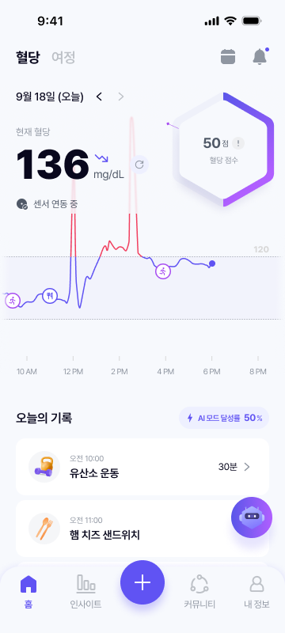
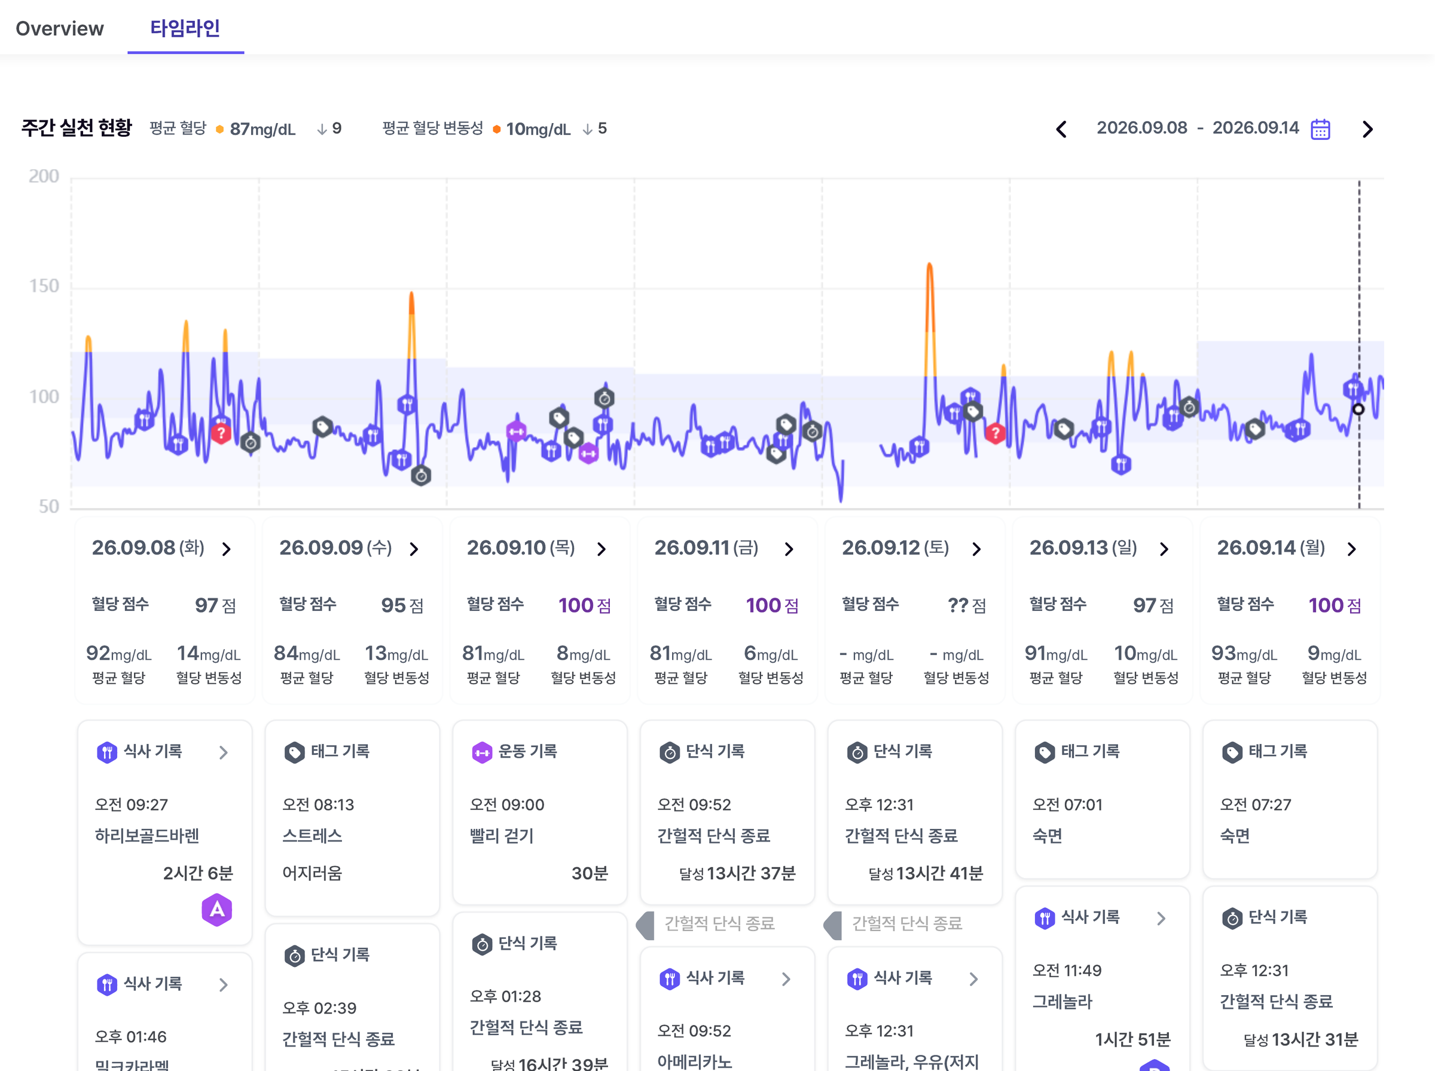
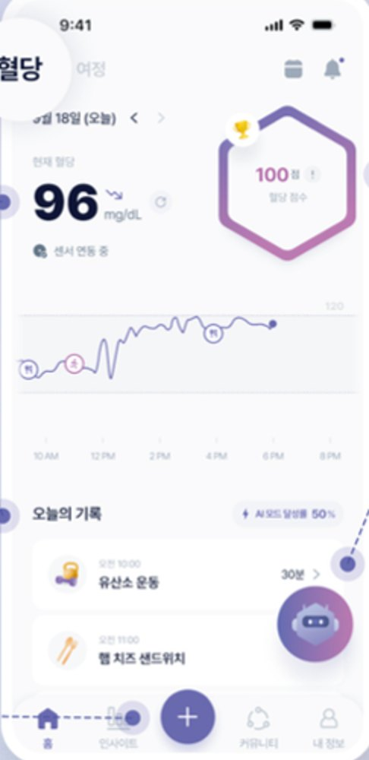
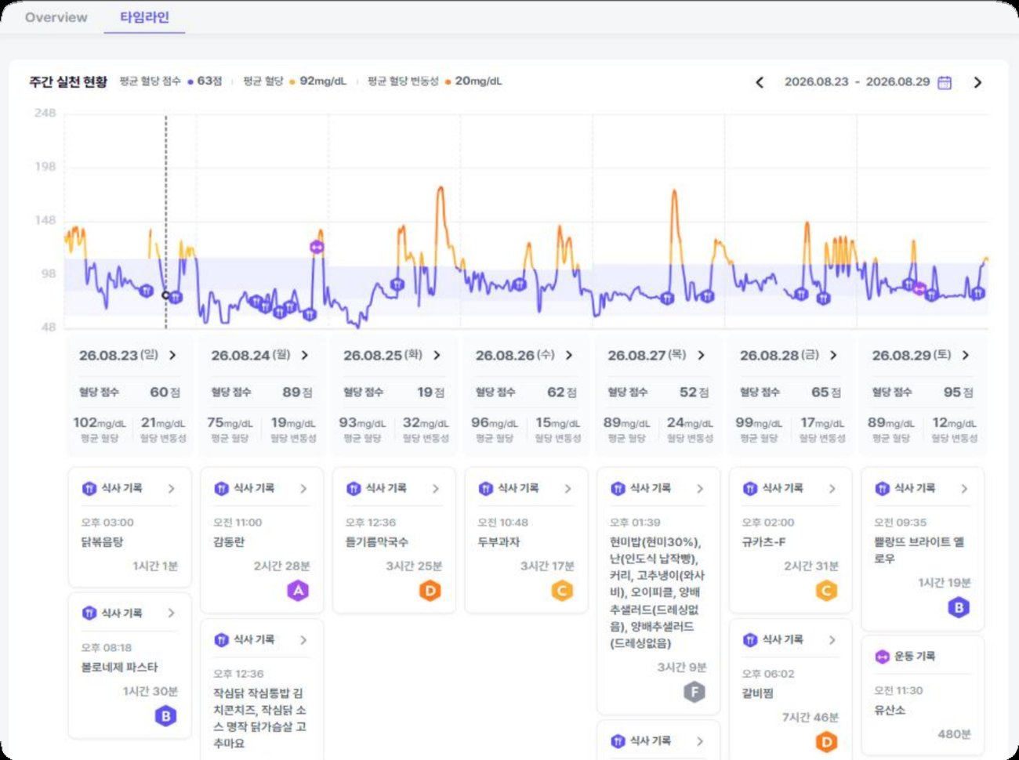
웰다는 혈당 데이터 기반 대사 건강 솔루션입니다
Chapter 1. 프로그램 개요
환자는 앱에 기록하고, 의원은 웰다 Pro로 확인합니다. 세 환자군 모두 기록 → 확인 → 지속의 같은 흐름입니다.
1
주간 요약
평균 혈당 점수 · 평균 혈당 · 변동성
→
2
일별 식사 카드
카드 수 = 기록 순응도
3
카드 클릭
식사 혈당 그래프 · AI 피드백
환자 · 웰다 앱
의료진 · 웰다 Pro
당뇨전단계
식사별 혈당 반응을 직접 보고, 약 없이 생활습관 관리를 시작
GLP-1 계열 투약
투약 중 만든 습관을 기록하고, 단약 전·후 비교로 유지 기준을 세움
생활습관 개선군
생활습관 파악 및 교정을 통한 대사증후군 예방
Notes:
통합 교육자료 S03(웰다 소개 · 원장님 화면) 반영. 세 환자군 공통 메시지.

Slide 5
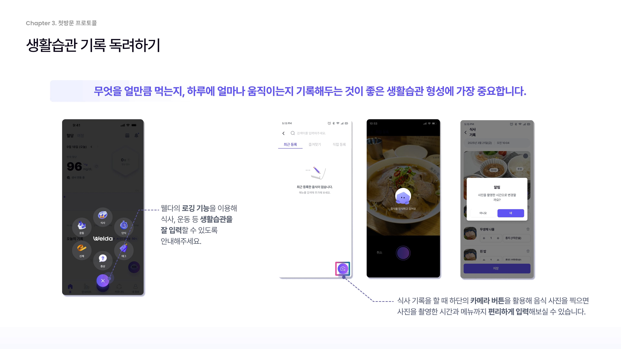
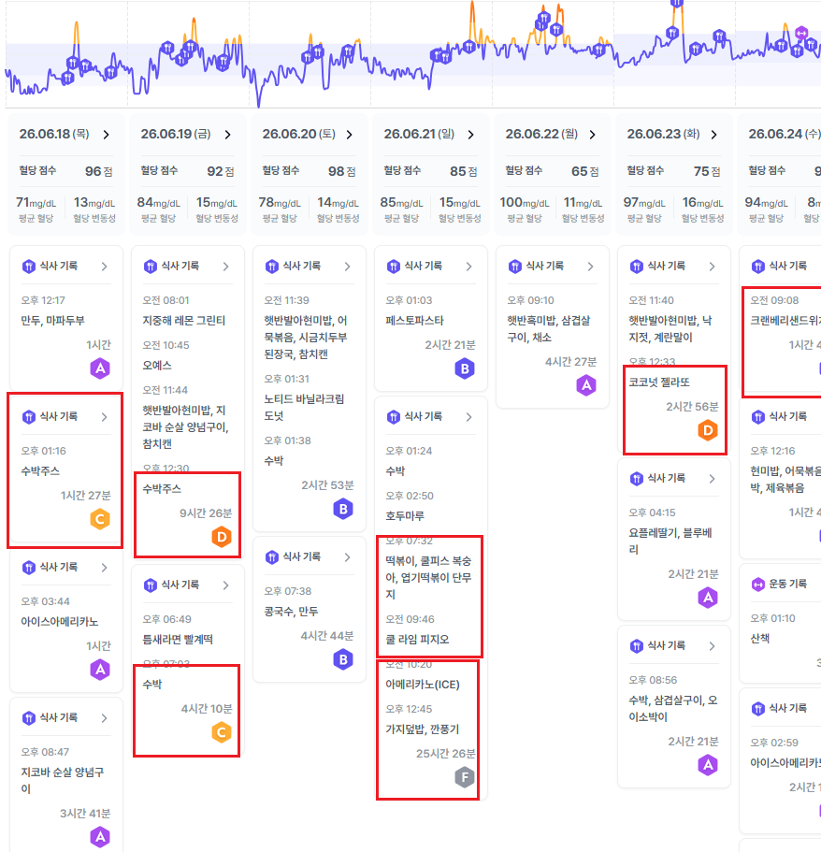
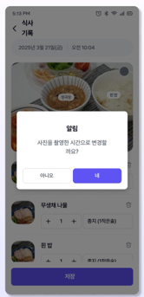
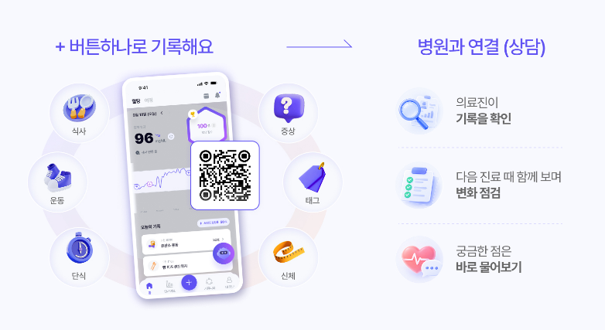

Chapter 1. 프로그램 개요
환자가 기록하면,
진료실에서 바로 봅니다
환자가 앱에 식사·운동을 기록하면,
진료실 PC에서 실시간으로 확인하고 다음 진료 상담에 활용합니다.

Slide 6

Chapter 1. 프로그램 개요
서울시가 선택한 혈당관리 프로그램, 웰다
서울시가 공개 모집으로 4개 기업의 제안서를 평가해 대웅제약을 「혈당캐치9988」 협력사업자로 선정했습니다.
1,000명
25개
당뇨 전단계 서울시민 (선착순)
자치구 보건소 연계 지원 체계
원장님께 의미하는 것
✓
공공 평가를 거쳐 선정된 프로그램입니다
✓
서울시 채널로 시민에게 알려지는 이름입니다
✓
같은 프로그램을 의원 · 병원에서 바로 권할 수 있습니다
* 이미지 · 내용 출처: 서울시 '내 손안에 서울'(2026.8), 데일리팜(2026.8.26)

Slide 7
외래에서 이런 환자에게 권해 주세요
Chapter 1. 프로그램 개요
세 환자군 모두 같은 프로그램으로 시작합니다.
1
당뇨전단계
2
GLP-1 계열 투약 환자
3
생활습관 개선군
이런 분
이런 분
이런 분
✓ 공복혈당 100~125 mg/dL 또는 HbA1c 5.7~6.4%
✓ 검진 ‘경계’ 통보, 약 처방은 아직 이른 분
✓ 마운자로 · 위고비 등 투약 중
✓ 감량 정체기 또는 단약 후 반등이 걱정되는 분
✓ 체중 · 식후 졸림 · 식습관 고민
✓ 혈당은 정상, 관리 동기는 있는 분
핵심 포인트
핵심 포인트
핵심 포인트
약보다 먼저, 생활습관 관리
단약 이후를 미리 준비
앱 기록부터 가볍게 시작
2주 센서로 식사와 혈당의 관계를
직접 확인하는 것부터
투약 중 식습관을 센서로 점검하고
유지 기준을 만들어 두기
센서 부착은 다음 내원 때
붙여도 되는 선택
Notes:
통합 교육자료 S05(권유 대상 3개 환자군) 반영.

Slide 8
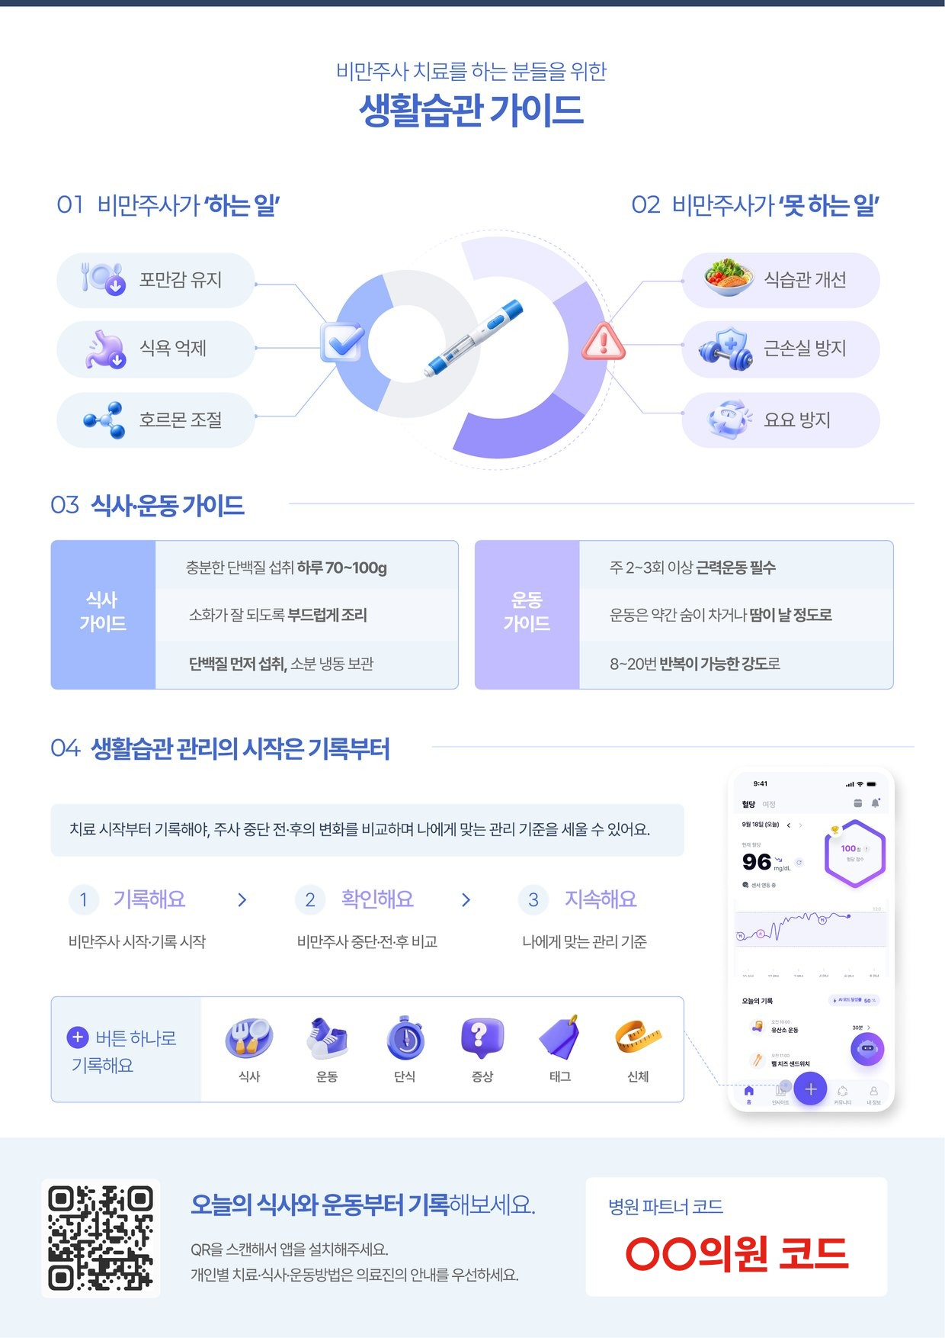
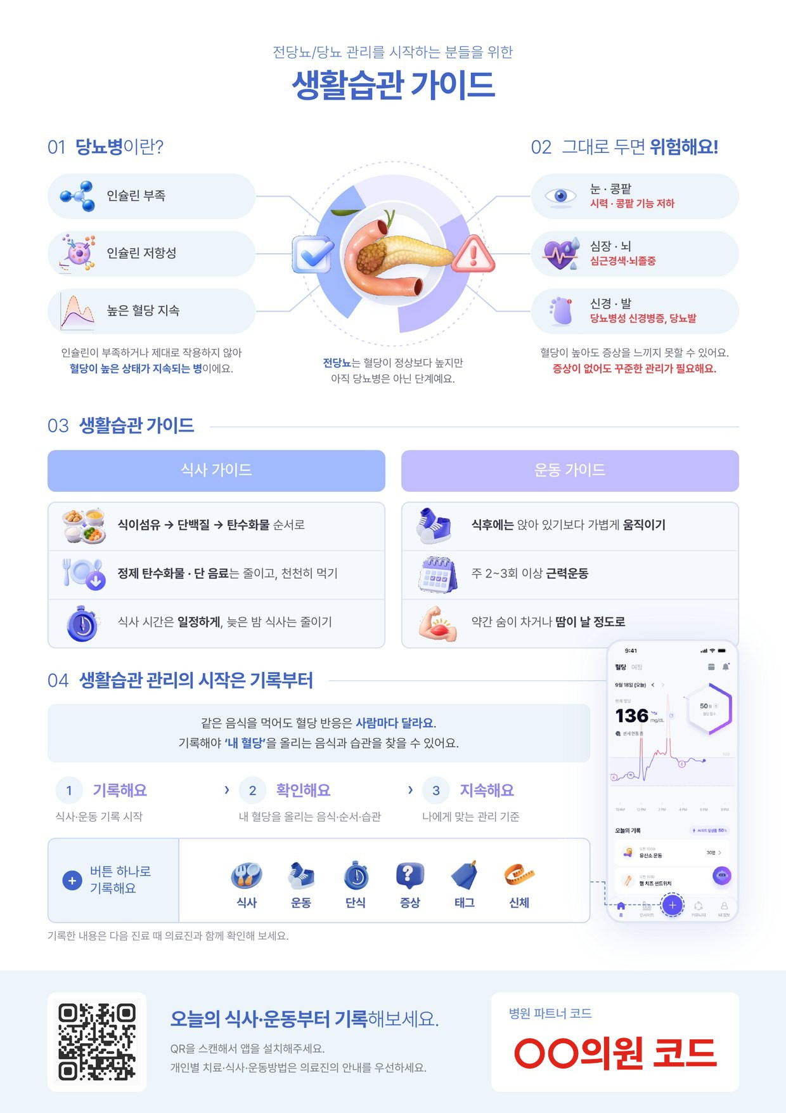
Chapter 1. 프로그램 개요
BD 1장만 나눠 주시면, 환자 연결은 웰다가 이어갑니다
진료 중 BD를 건네면 환자가 QR로 앱을 설치하고, 인쇄된 의원 파트너 코드를 입력해 의원 웰다 Pro에 연결됩니다.
1
진료 중 BD 1장 전달
의원 파트너 코드가 인쇄된 BD
2
QR 스캔 → 앱 설치
환자가 휴대폰으로 직접
3
가입 후 파트너 코드 입력
BD의 빨간 코드를 그대로 입력
4
의원 웰다 Pro에 연결
사전 문진 확인 후 기록이 진료실로
의원이 할 일은
BD 건네기 하나
설치 · 가입 · 기록 안내는 BD와 앱이 맡습니다
비만주사 (GLP-1) 버전
전당뇨 · 당뇨 버전
빨간 칸 = 의원 파트너 코드가 인쇄되는 자리. 웰다 BD 인쇄 페이지에서 코드만 입력하면 A4 양면으로 바로 출력됩니다.

Slide 9














기록이 쌓일수록, 환자도 의원도 얻습니다
Chapter 1. 프로그램 개요
환자는 내 몸의 변화를 보고, 의원은 그 기록으로 다시 상담합니다.
웰다 관리 루프
환자가 얻는 것
의원이 얻는 것
환자 기록
체중 유지 관리
앱에 식사 · 운동
환자와 신뢰 형성
기록으로 감량 이후까지 관리
기록을 함께 보며 이어지는 관리 관계
의원 확인
웰다 Pro 데이터
다
시
기
록
생활습관 개선
재방문 유도
식사 · 활동 패턴을 스스로 파악
데이터 상담
기록 확인이 다음 상담의 이유
기록 기반 피드백
나에게 맞춘 관리
차별화된 진료
내 데이터로 받는 상담
재방문
처방을 넘어 생활습관까지 관리
4주 상담 · 2주 센서
혈당 변화 확인
무료 도입 · 추가 수익
식사 · 활동별 혈당 반응을 눈으로
한 번의 처방이
지속되는 관리 관계로
도입 비용 없이 시작 (다음 장)

Slide 10
웰다는 무료로 도입하고,
추가 연속혈당측정기 활용 시 추가 수익 기회를 확보합니다
Chapter 1. 프로그램 개요
웰다 도입
연속혈당측정기 활용 시 추가 수익 · 환자 100명이 선택하면
무료
최대 675만원
초기 비용 없이 시작
프로그램 비용 12~15만원 − 연속혈당측정기 구매 원가 82,488원 = 환자 1명당 3.8~6.8만원
375~675만원
3,751,200~6,751,200원
188~338만원
1,875,600~3,375,600원
38~68만원
375,120~675,120원
환자 10명
환자 50명
환자 100명
※ 프로그램 비용 15만원 기준 최대치입니다. 리브레 구매 원가 기준의 단순 차액이며, 기타 운영 비용은 제외한 금액입니다.

Slide 11
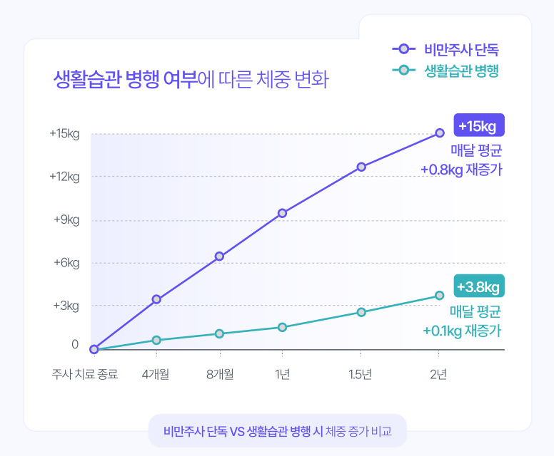
비만주사 치료, 처방만으로 충분할까요?
Chapter 1. 프로그램 개요
1. 가격 경쟁
최저가 중심의 경쟁으로 환자 이탈
지속적인 관리와 재방문 저하
2. 요요
주사치료 중단 후
체중 유지를 위한 생활습관 관리 필요
3. 생활습관 관리의 필요성
삭센다·위고비·마운자로의 미국허가사항에는
모두 식이와 신체활동 병행이 포함
※ FDA: 미국 식품의약국(U.S. Food and Drug Administration). 삭센다·위고비·마운자로 허가사항(처방정보) 기준
Ref.> 1. West S, et al. BMJ. 2026;392:e085304.

Slide 12
웰다 프로그램
Chapter 1. 프로그램 개요
비만주사 시작부터 웰다앱에 식사 ·운동을 기록하여 치료 중단 전후의 변화를 비교하고, 개인별 관리 기준을 수립한 후
비만주사 중단 시점에 연속혈당측정기를 부착하여 혈당데이터 기반 요요 예방 관리까지 이어가는 프로그램
STEP 1
STEP 2
생활습관 기록
STEP 3
STEP 4
센서 부착
웰다 가입
재방문 및 상담
생활습관 관리 교육
재택 기록
4주마다
비만주사 중단시점 · 2주마다
✓ 서비스 안내 및 가입
✓ 관리 교육 진행
✓ 앱 사용법 안내
✓ 식사, 운동 기록
✓ 앱으로 간편 관리
✓ 기록 기반 리포트 제공 및 상담
10월 적용 예정
✓ 기록 + 혈당데이터 기반
리포트 제공 및 상담
앱 가입 · 무료
식사·운동 기록
변화 확인 및 상담
혈당데이터 연동

Slide 13


Slide 14
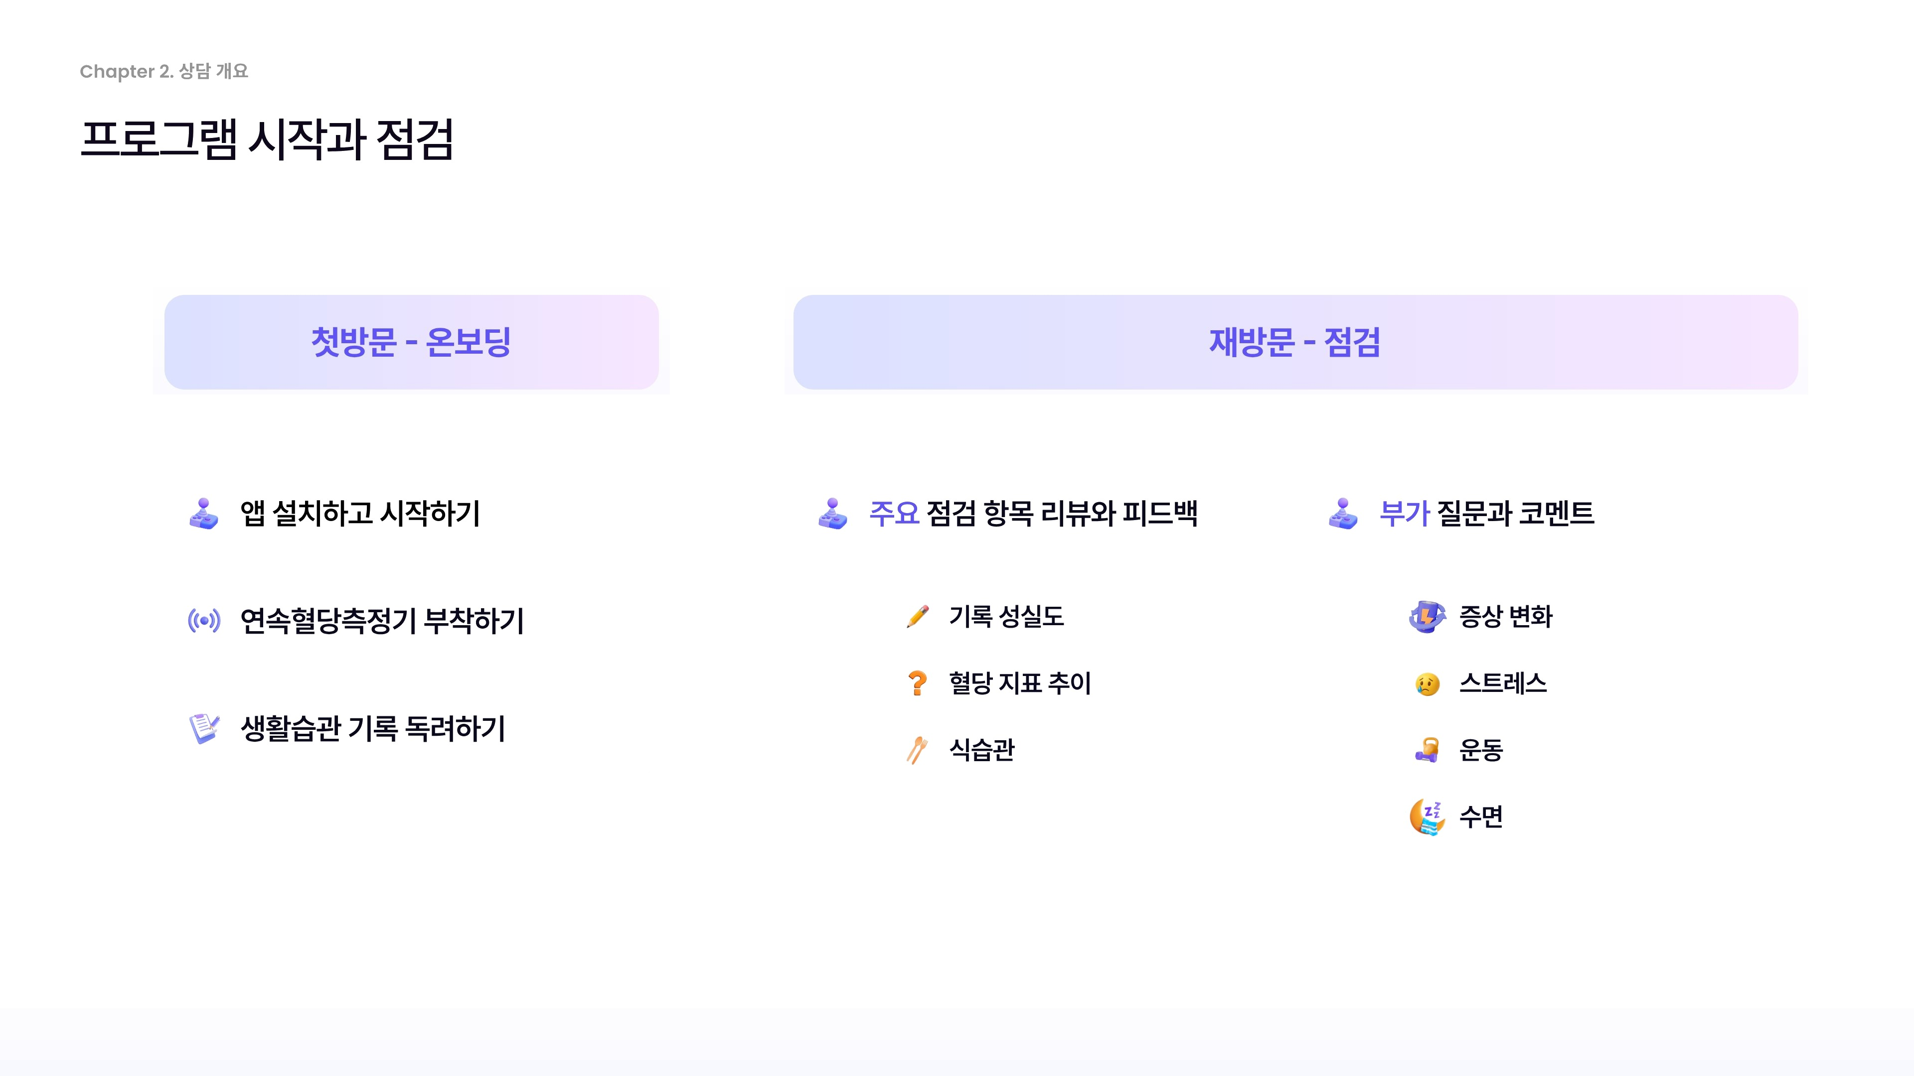



Chapter 2. 상담 개요
프로그램 시작과 점검
선택 사항
필요한 환자만 부착
첫 내원 당일 또는 앱 기록 후 다음 내원

Slide 15
환자는 2주마다 센서 교체, 4주마다 상담으로 내원합니다
Chapter 2. 상담 개요
센서 부착은 항상 의원에서 합니다.
1
첫 내원
2
의원에서
3
2주 · 집에서
4
2주마다
5
4주마다
가입 · 생활습관 교육
센서 부착
앱 기록
센서 교체 내원
재방문 상담
리포트 기능 10월 적용 예정
센서 부착 시점 — 두 가지 경로
경로 A
경로 B
첫 내원 당일, 교육 직후 의원에서 부착
앱 기록으로 2~4주 먼저 시작 → 다음 내원일에 부착
비용이 부담인 환자는 경로 B로 안내합니다.
Notes:
통합 교육자료 S06(운영 흐름 · 역할) 반영. 확인: 재방문 리포트 기능 10월 적용 여부.

Slide 16
오늘 세 가지만 정해 주시면 바로 시작할 수 있습니다
Chapter 2. 상담 개요
도입을 정하시면 첫 스태프 교육부터 교육간호사가 함께 진행합니다.
1
2
3
4
5
6
도입 결정
상담료 책정
Pro 계정
파트너 코드 발급
리브레 주문
더샵 초기 수량
스태프 교육
교육간호사 방문
첫 환자 등록
링크 발송 · 부착
정기 운영
2주 센서 · 4주 상담
오늘 정해 주실 것
1
상담료
2
첫 스태프 교육 방문일
3
먼저 권유할 환자군
리브레 + 상담 기준
12만 ~ 15만원 선에서 책정
데스크 · 간호사 대상
Pro 등록 · 센서 부착 시연
당뇨전단계 / GLP-1 투약 /
생활습관 개선군 중 시작점
Notes:
통합 교육자료 S11(도입 절차 · 오늘 정할 것) 반영. 상담료 범위는 8번 장(프로그램 비용 12~15만원)에 맞춤.

Slide 17


Slide 18
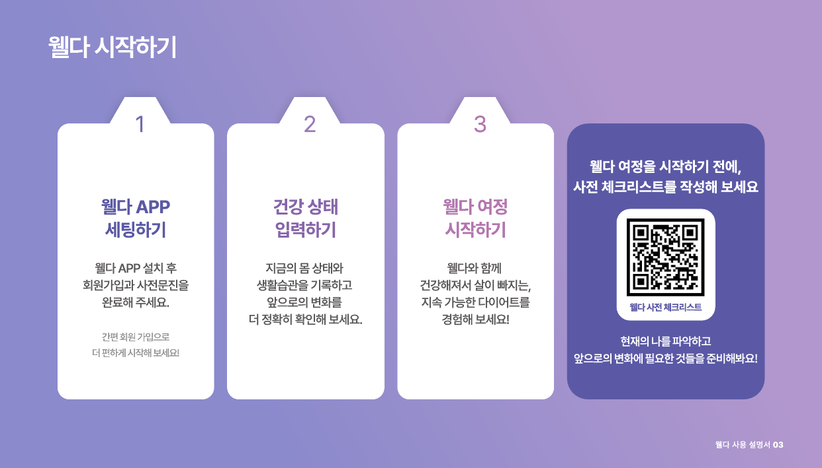
웰다와 함께
나에게 맞는
건강한 생활습관을
만들어 보세요.

Slide 19
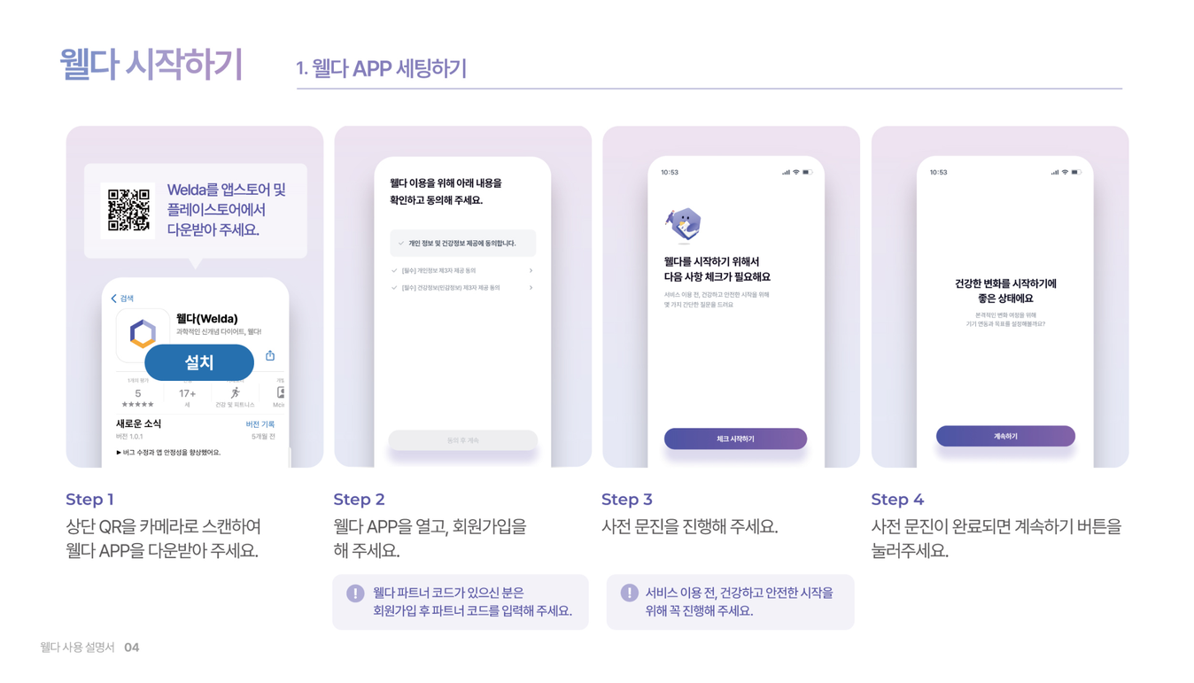
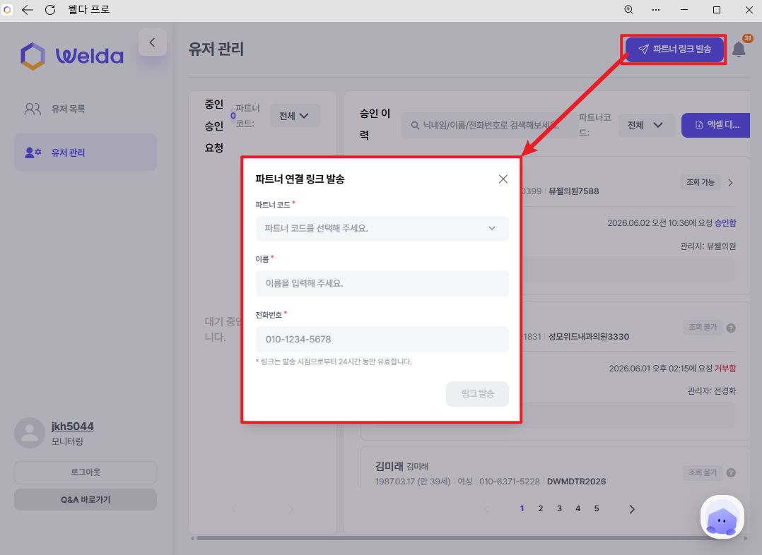

Chapter 3. 첫방문 프로토콜
의원: 파트너 링크 발송 (웰다 Pro)

Slide 20
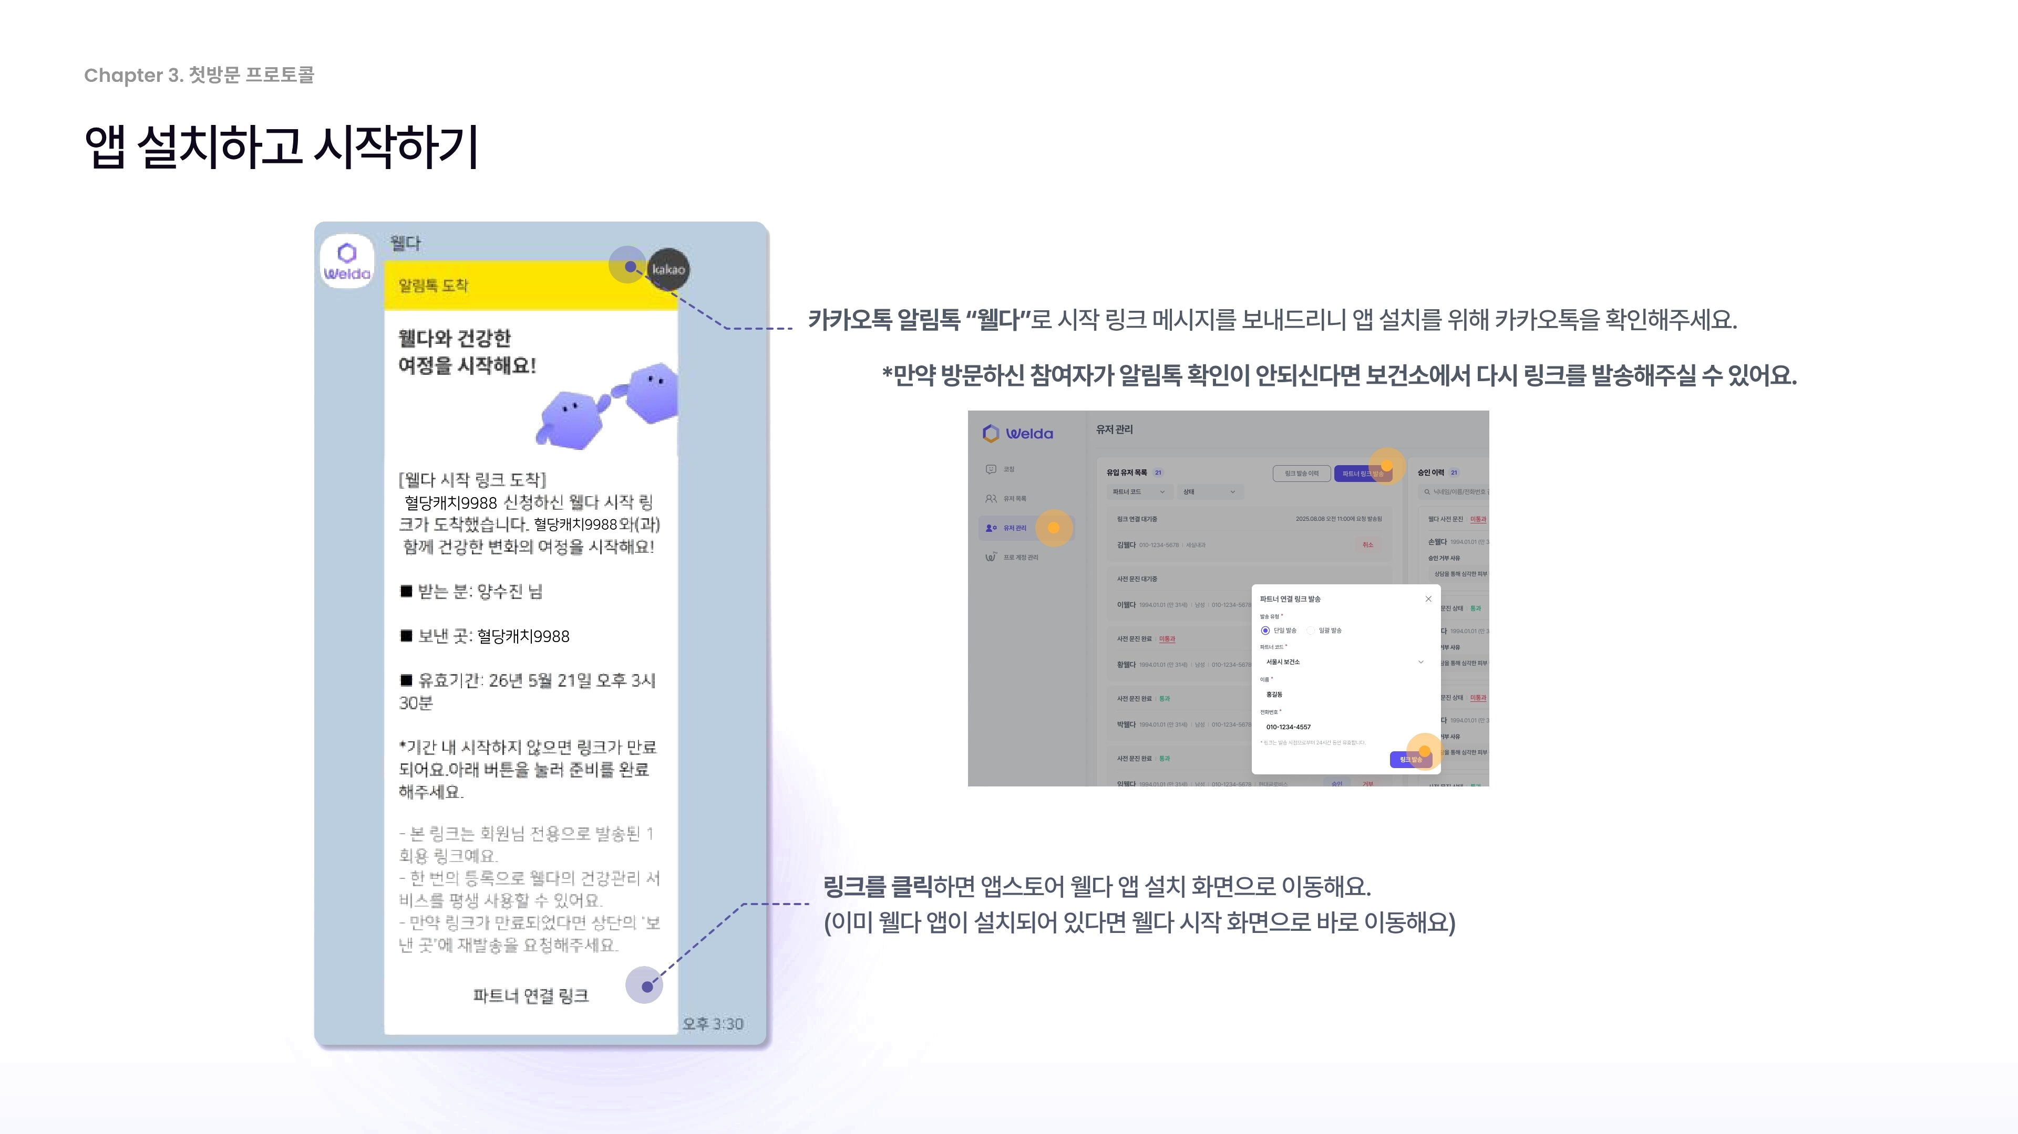

Chapter 3. 첫방문 프로토콜
환자가 받는 알림톡

Slide 21
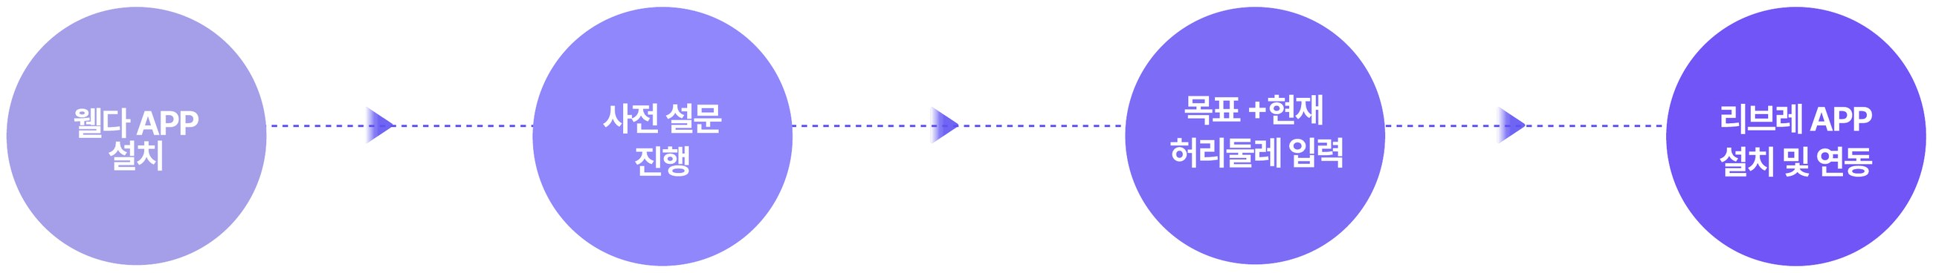
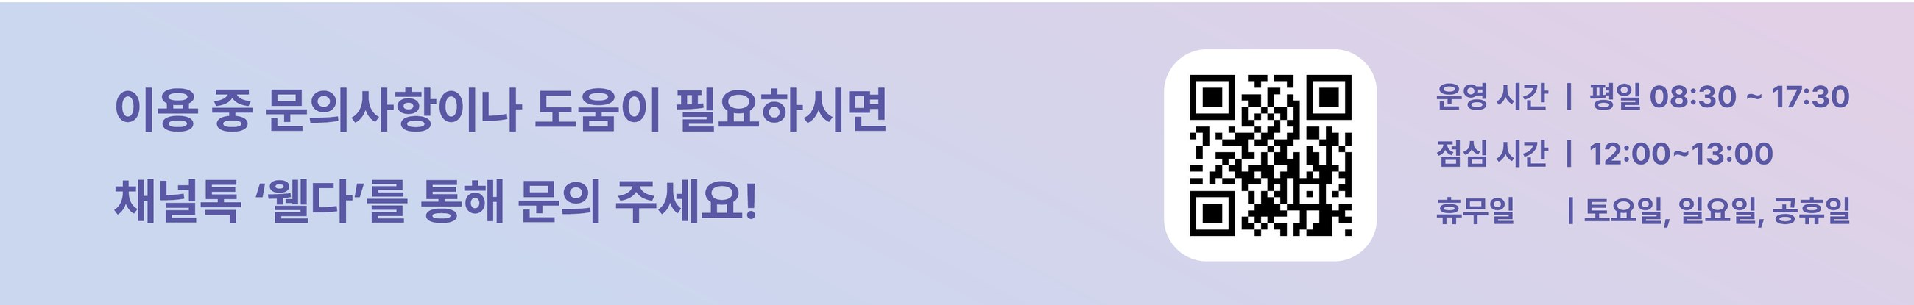
Chapter 3. 첫방문 프로토콜
환자 앱 온보딩, 4단계로 진행합니다
웰다 앱 설치부터 리브레 연동까지 환자가 거치는 순서입니다. 4단계 리브레 연동은 센서를 부착하는 환자만 진행합니다.
QR 스캔 → 회원가입 → 사전 문진
4개 섹션 설문 · AI 코치 맞춤 조언
목표 설정 · 허리둘레 기록
센서 부착 환자만 · 최대 15분 추가
환자에게 함께 안내할 문의 채널
* 출처: 웰다 사용 가이드

Slide 22
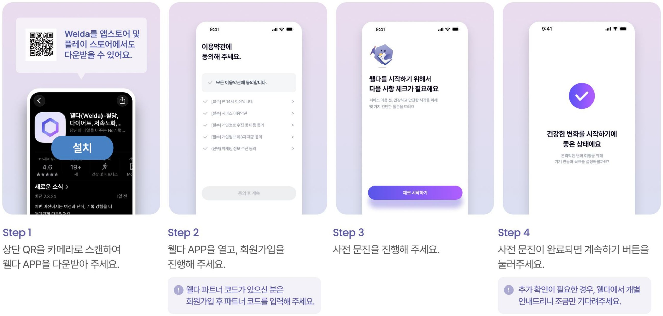
Chapter 3. 첫방문 프로토콜
웰다 앱 설치 · 회원가입
* 출처: 웰다 사용 가이드

Slide 23
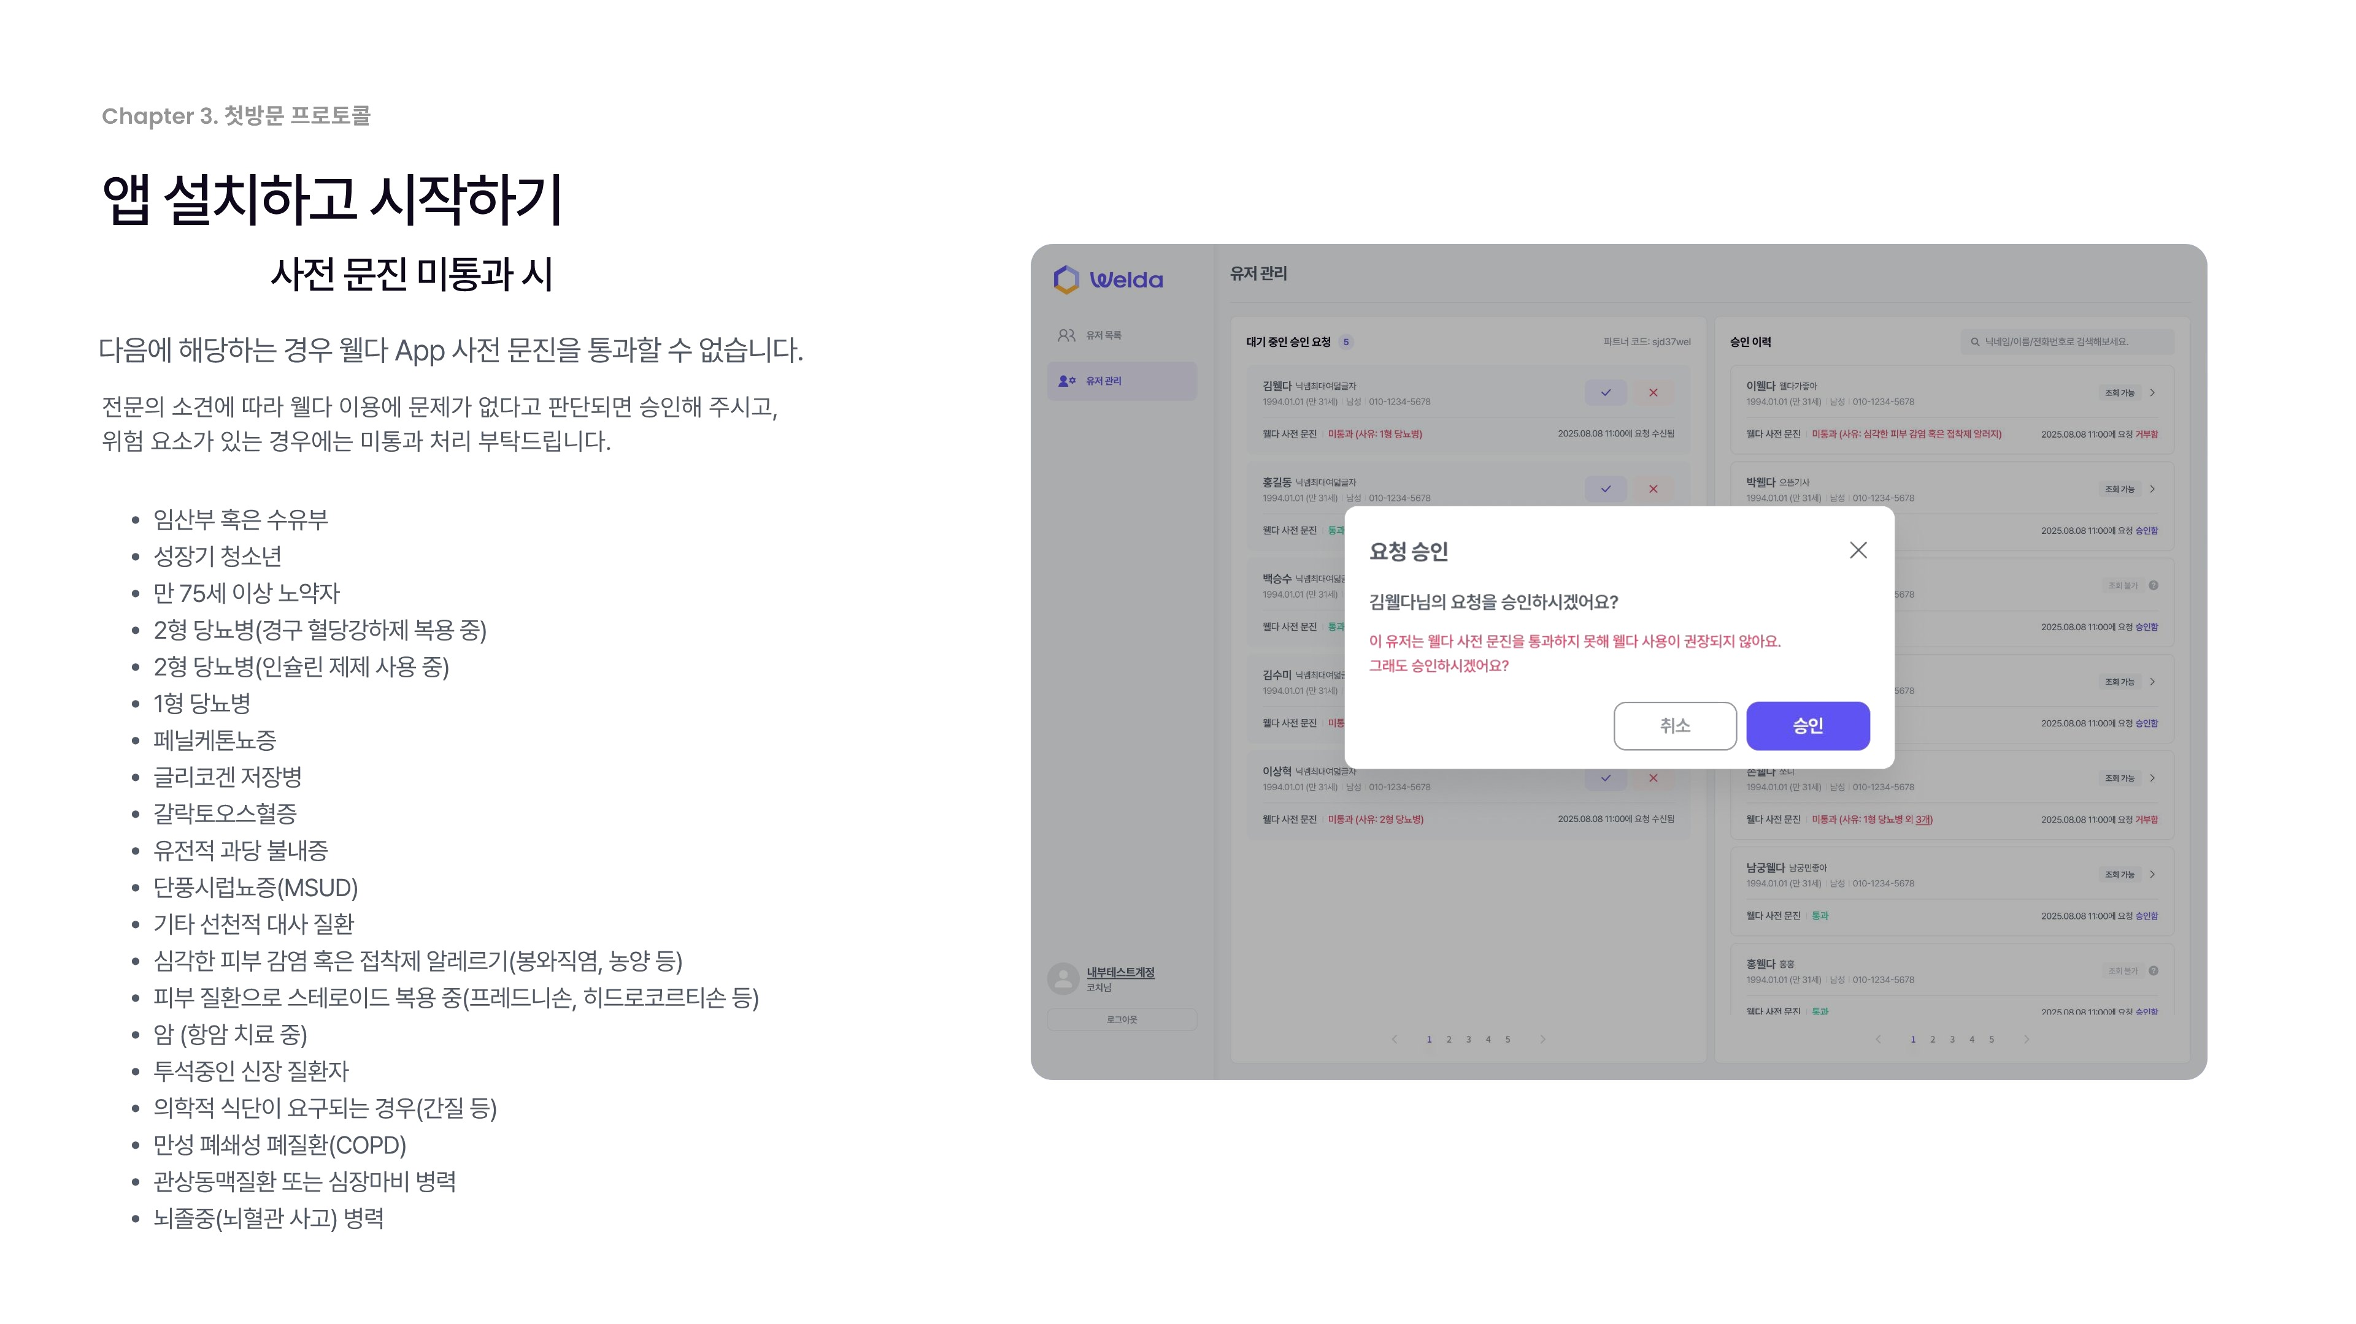
Chapter 3. 첫방문 프로토콜
사전 문진 미통과 기준

Slide 24
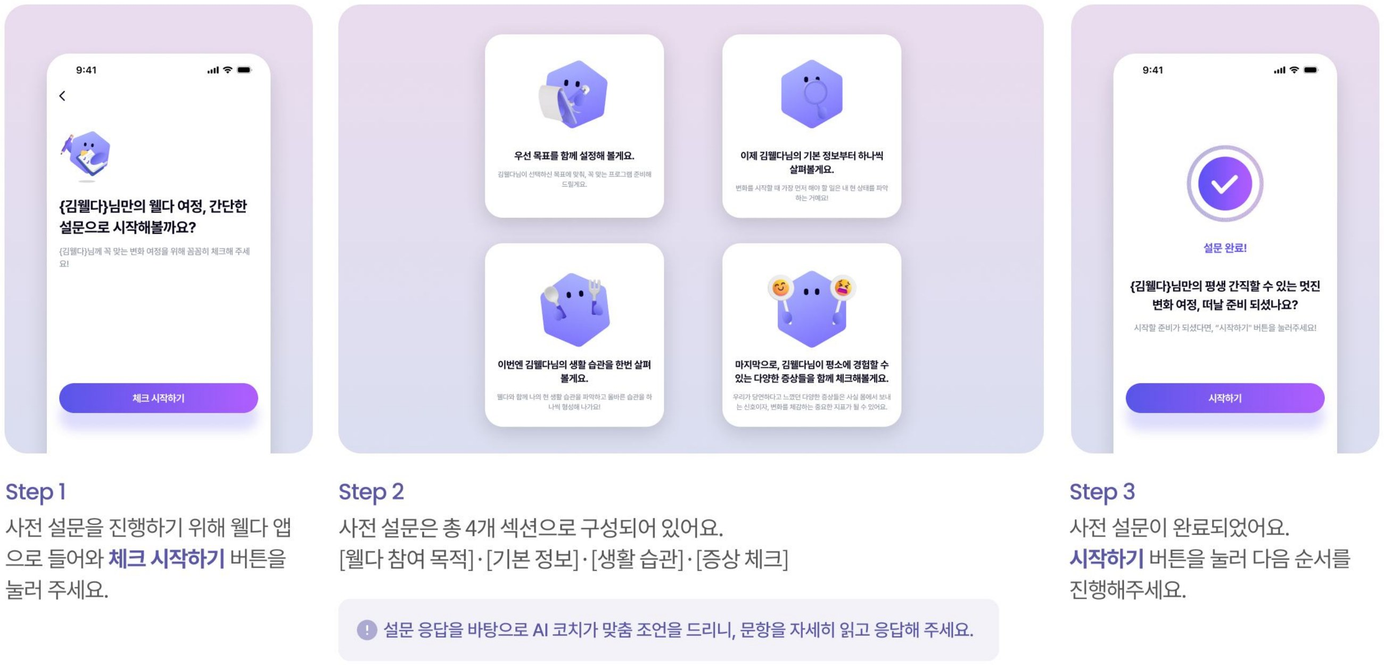
Chapter 3. 첫방문 프로토콜
사전 설문 진행
* 출처: 웰다 사용 가이드

Slide 25
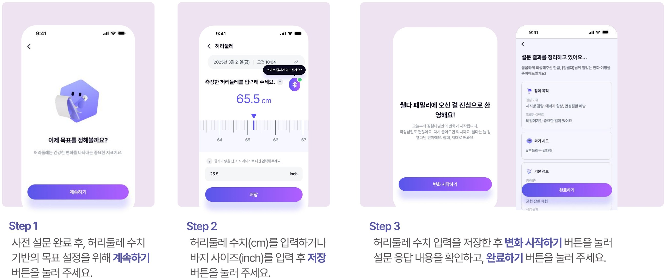
Chapter 3. 첫방문 프로토콜
목표 · 현재 허리둘레 입력
* 출처: 웰다 사용 가이드

Slide 26
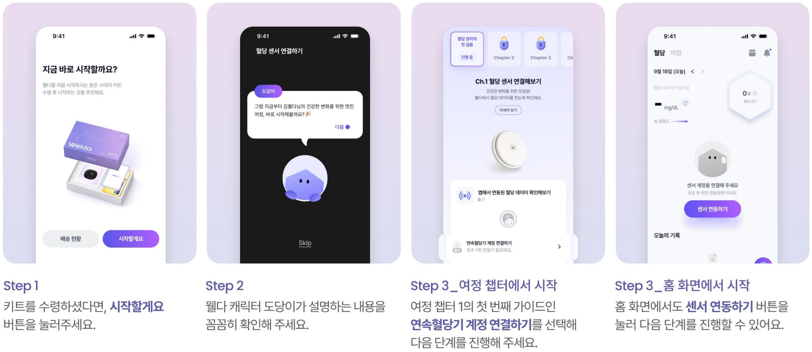
Chapter 3. 첫방문 프로토콜
센서 연동 준비 (웰다 앱 안내)
* 출처: 웰다 사용 가이드

Slide 27
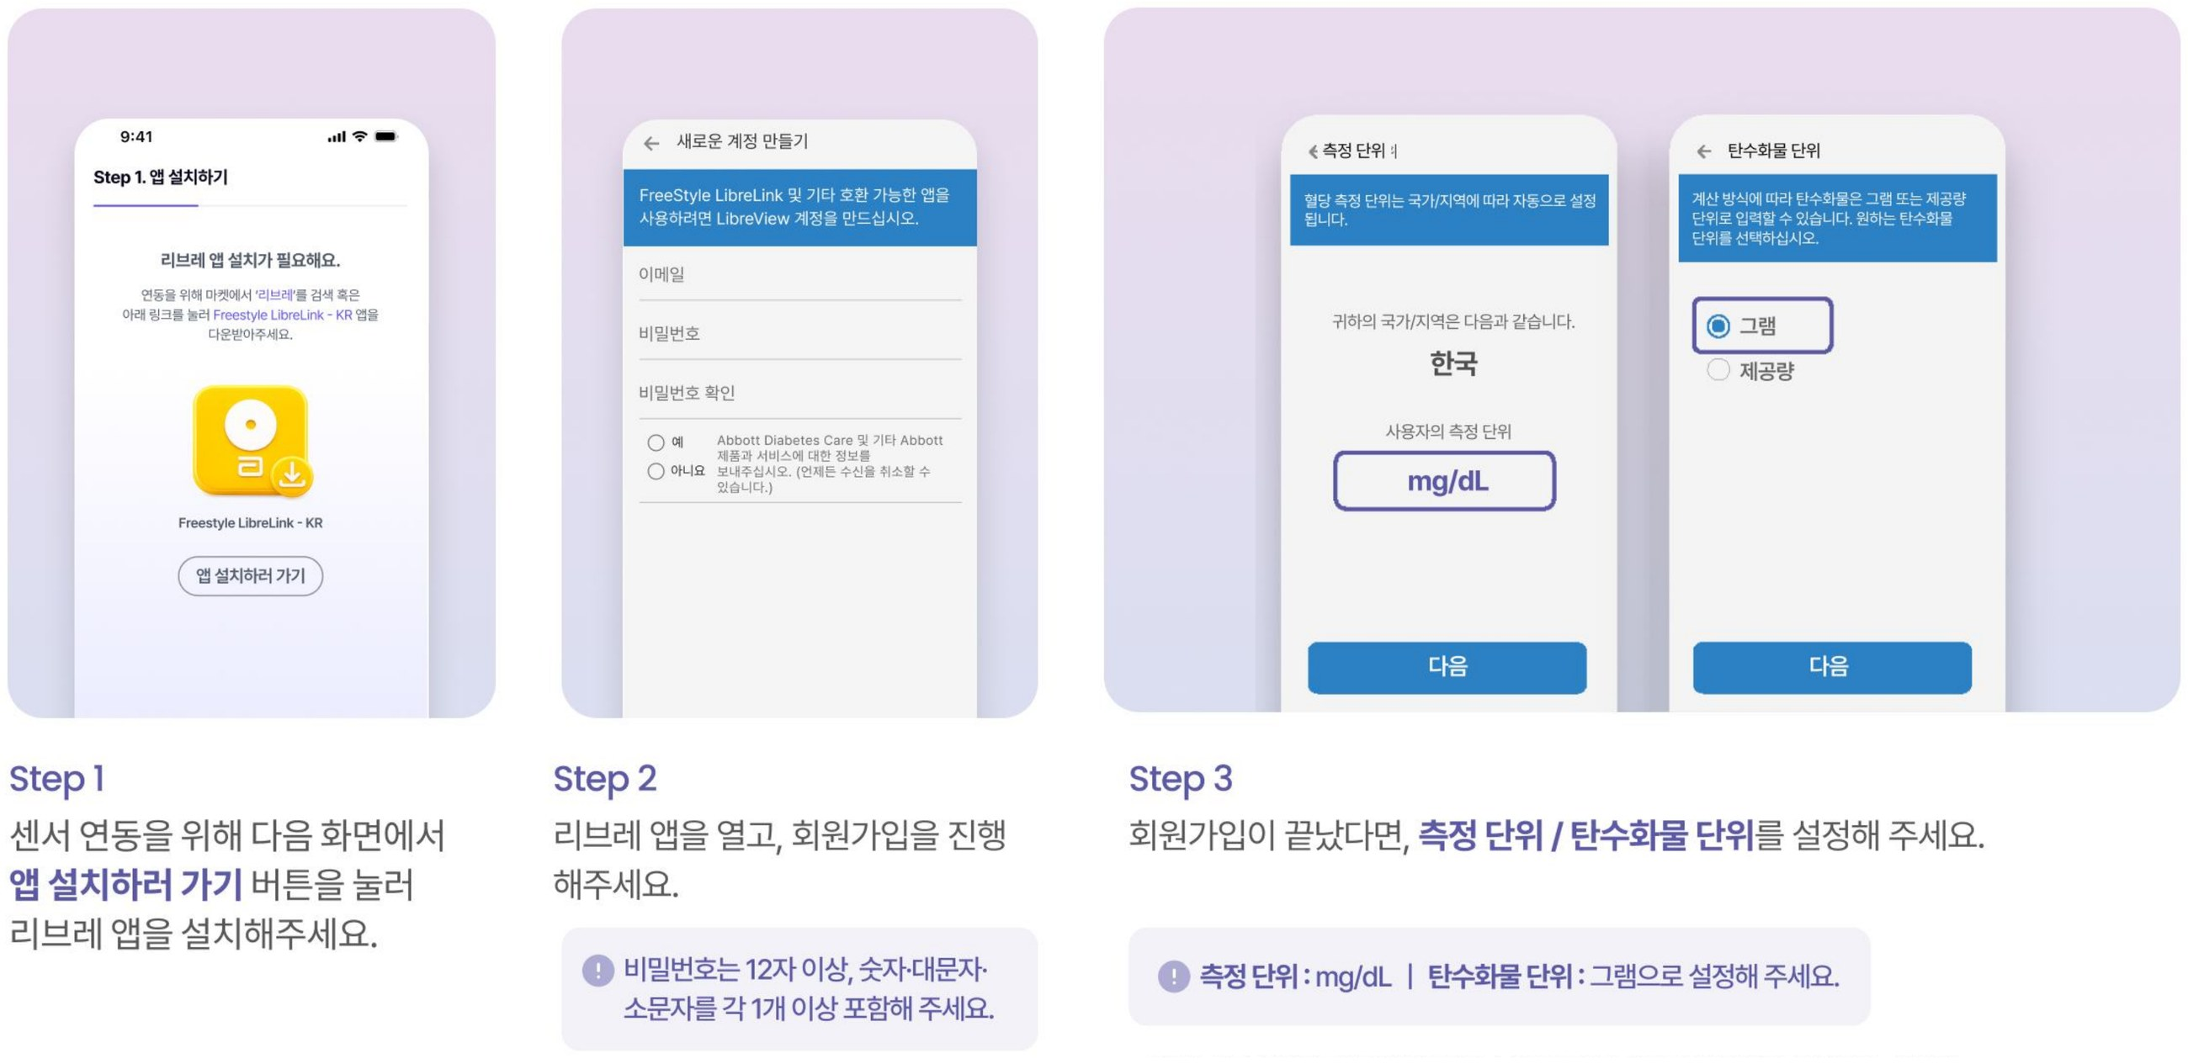
Chapter 3. 첫방문 프로토콜
리브레 앱 설치 · 계정 생성
* 출처: 웰다 사용 가이드

Slide 28
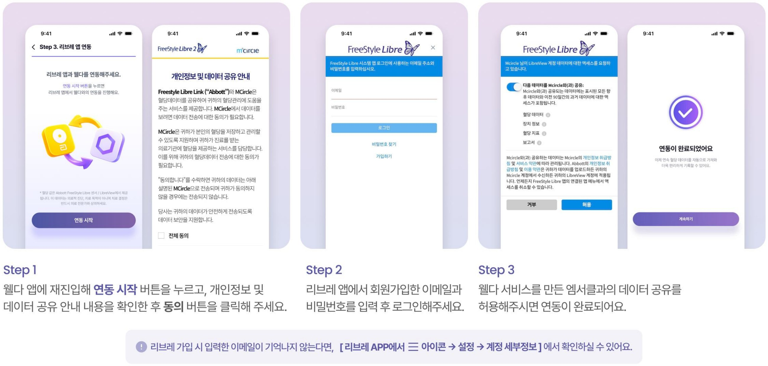
Chapter 3. 첫방문 프로토콜
웰다 앱에서 리브레 연동
* 출처: 웰다 사용 가이드

Slide 29
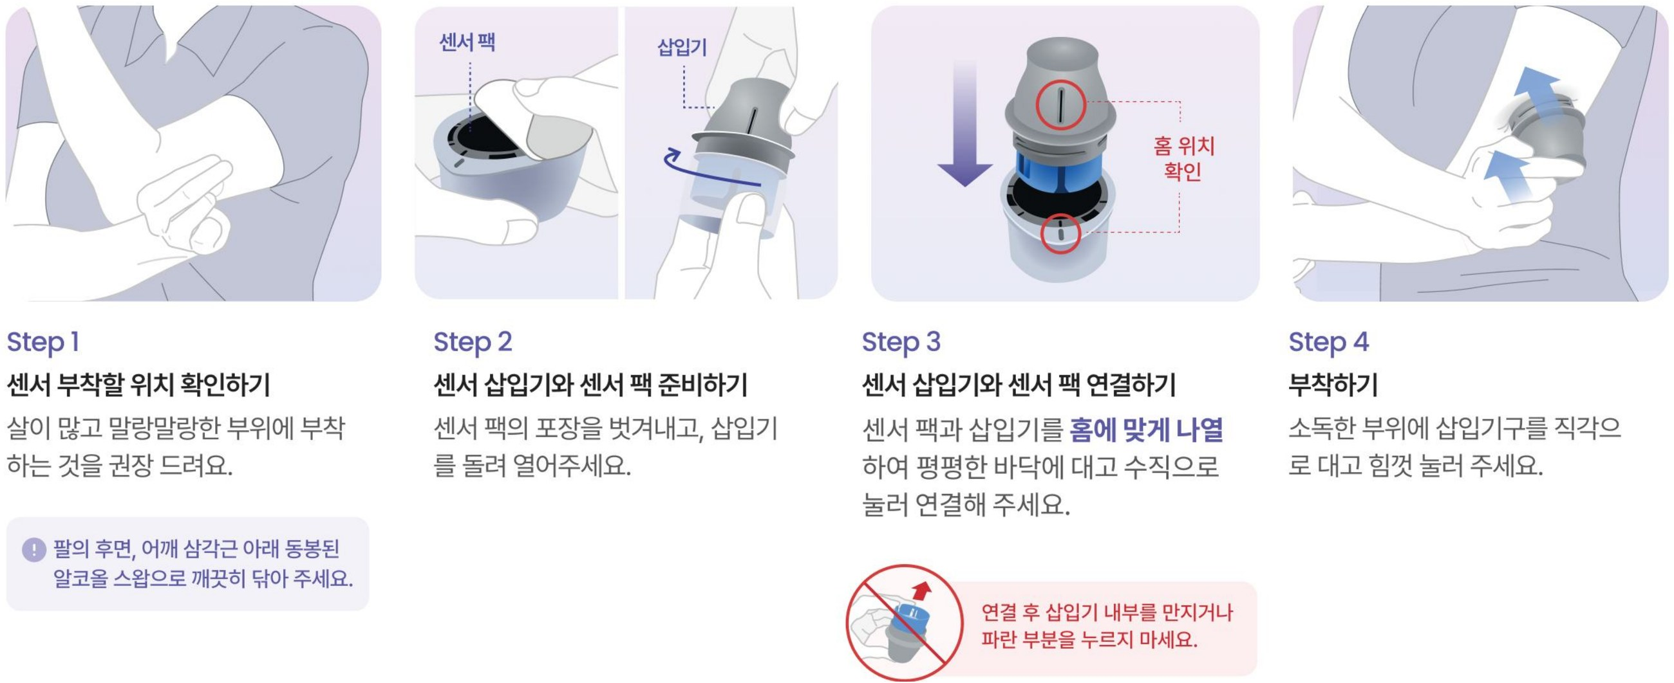
Chapter 3. 첫방문 프로토콜
센서 부착하기
* 출처: 웰다 사용 가이드

Slide 30
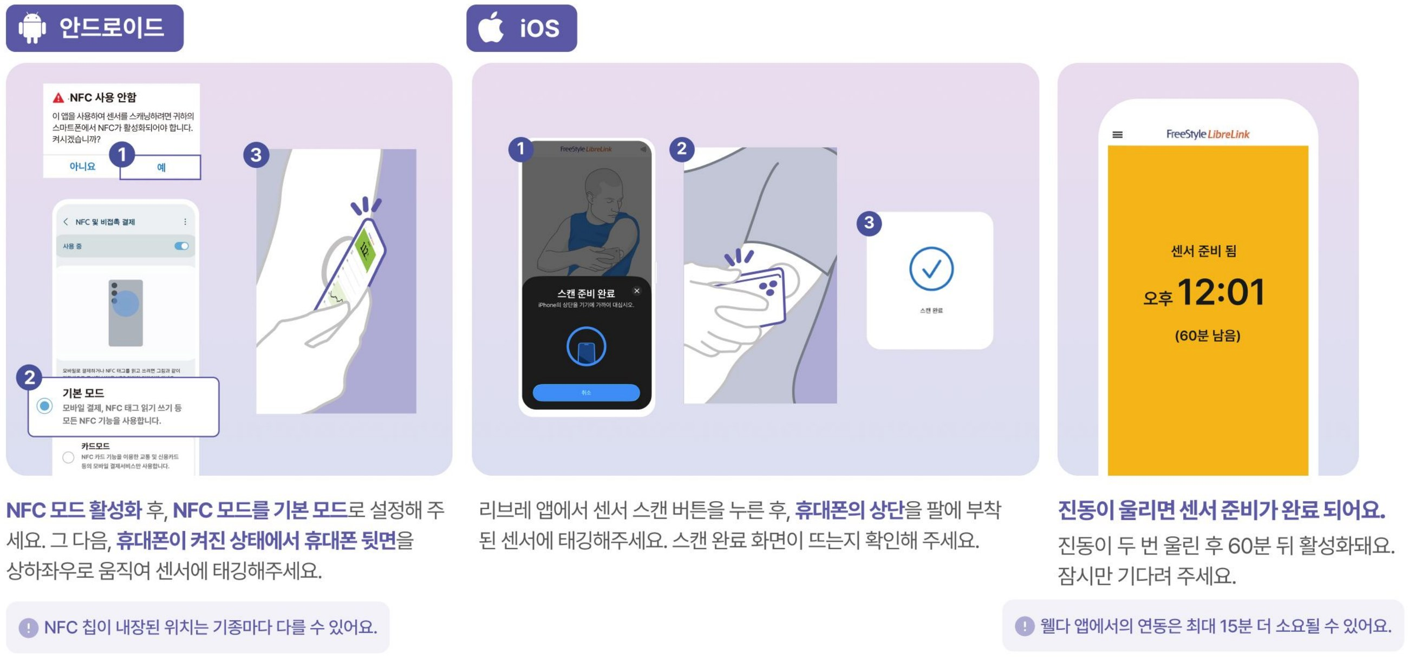
Chapter 3. 첫방문 프로토콜
센서 활성화 (안드로이드 · iOS)
* 출처: 웰다 사용 가이드

Slide 31
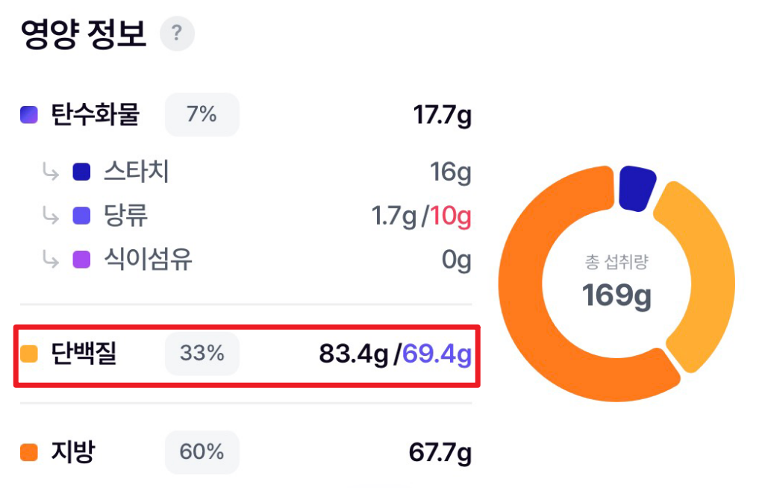
Chapter 3. 첫방문 프로토콜
생활습관 기록 독려하기

Slide 32


Chapter 4

Slide 33
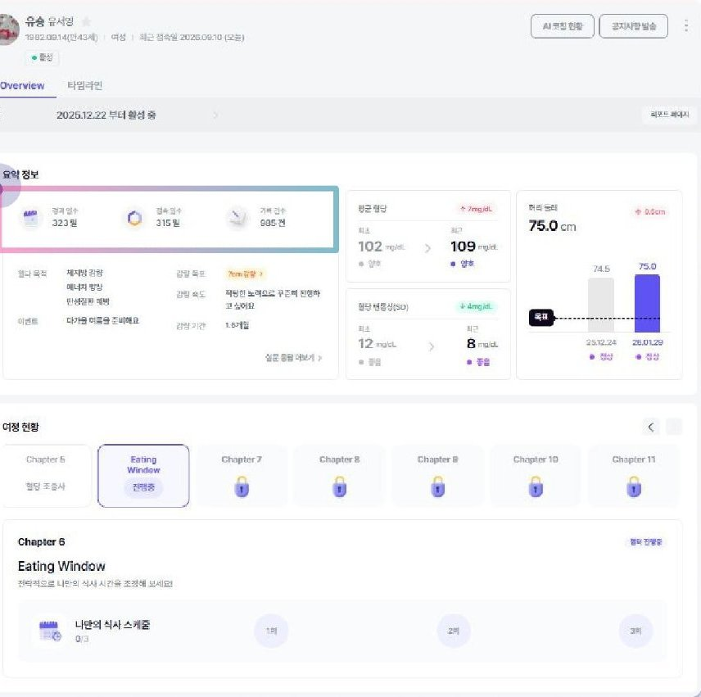
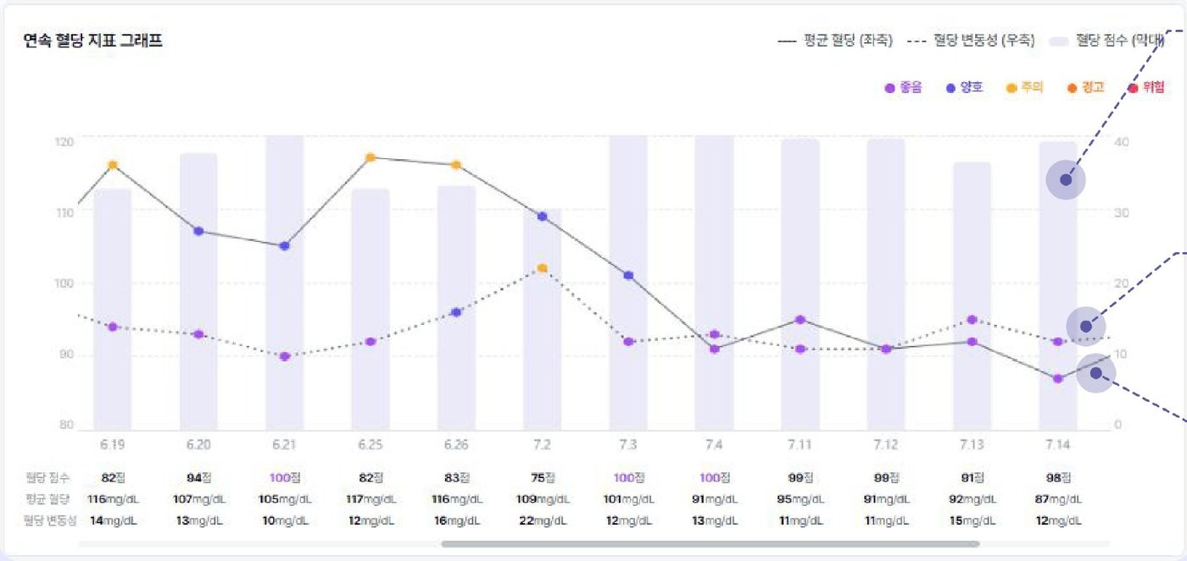
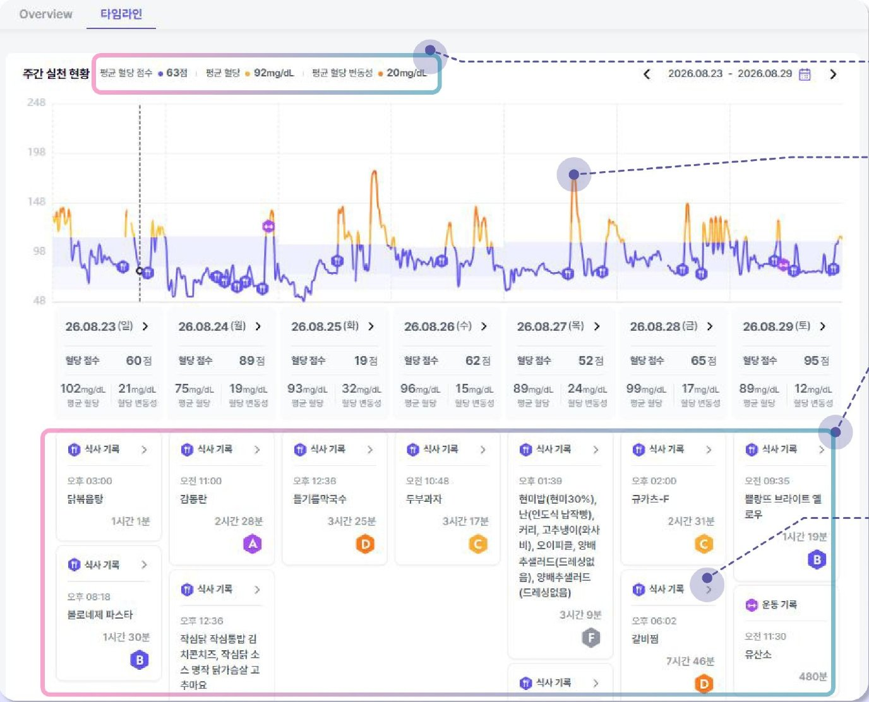
재방문 상담은 기록 → 혈당 지표 → 식사 순서로 봅니다
Chapter 4. 재방문 프로토콜
웰다 Pro › 유저 목록에서 환자를 검색해 Overview와 타임라인 탭을 엽니다.
1
기록 성실도
2
혈당 지표 추이
3
식습관
보는 것
경과 일수 · 접속 일수
기록 건수
보는 것
일별 혈당 점수
평균 혈당 · 변동성
보는 것
스파이크 큰 식사
C~F 등급 비중
판단
기록이 비면
상담 시간을 더 배분
판단
개선 방향인지 확인하고
GLP-1군은 단약 전·후 비교
판단
“이 메뉴가 혈당을
이렇게 올립니다”
선택 세 항목이 양호하면 식곤증 · 잦은 허기 · 피로 등 증상 변화를 짧게 묻고 마무리합니다.
Notes:
통합 교육자료 S08(재방문 상담 3단계) 반영. 세부 화면 설명은 이어지는 장 참고.

Slide 34
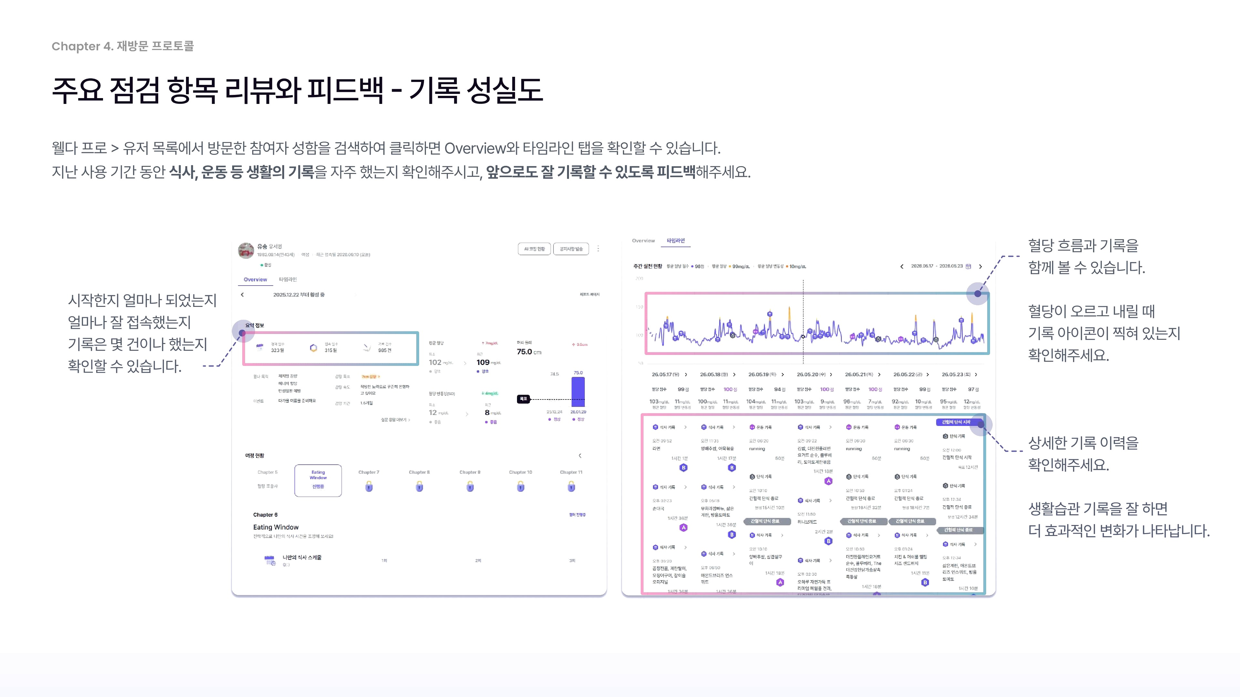
Chapter 4. 재방문 프로토콜
주요 점검 항목 · 기록 성실도

Slide 35
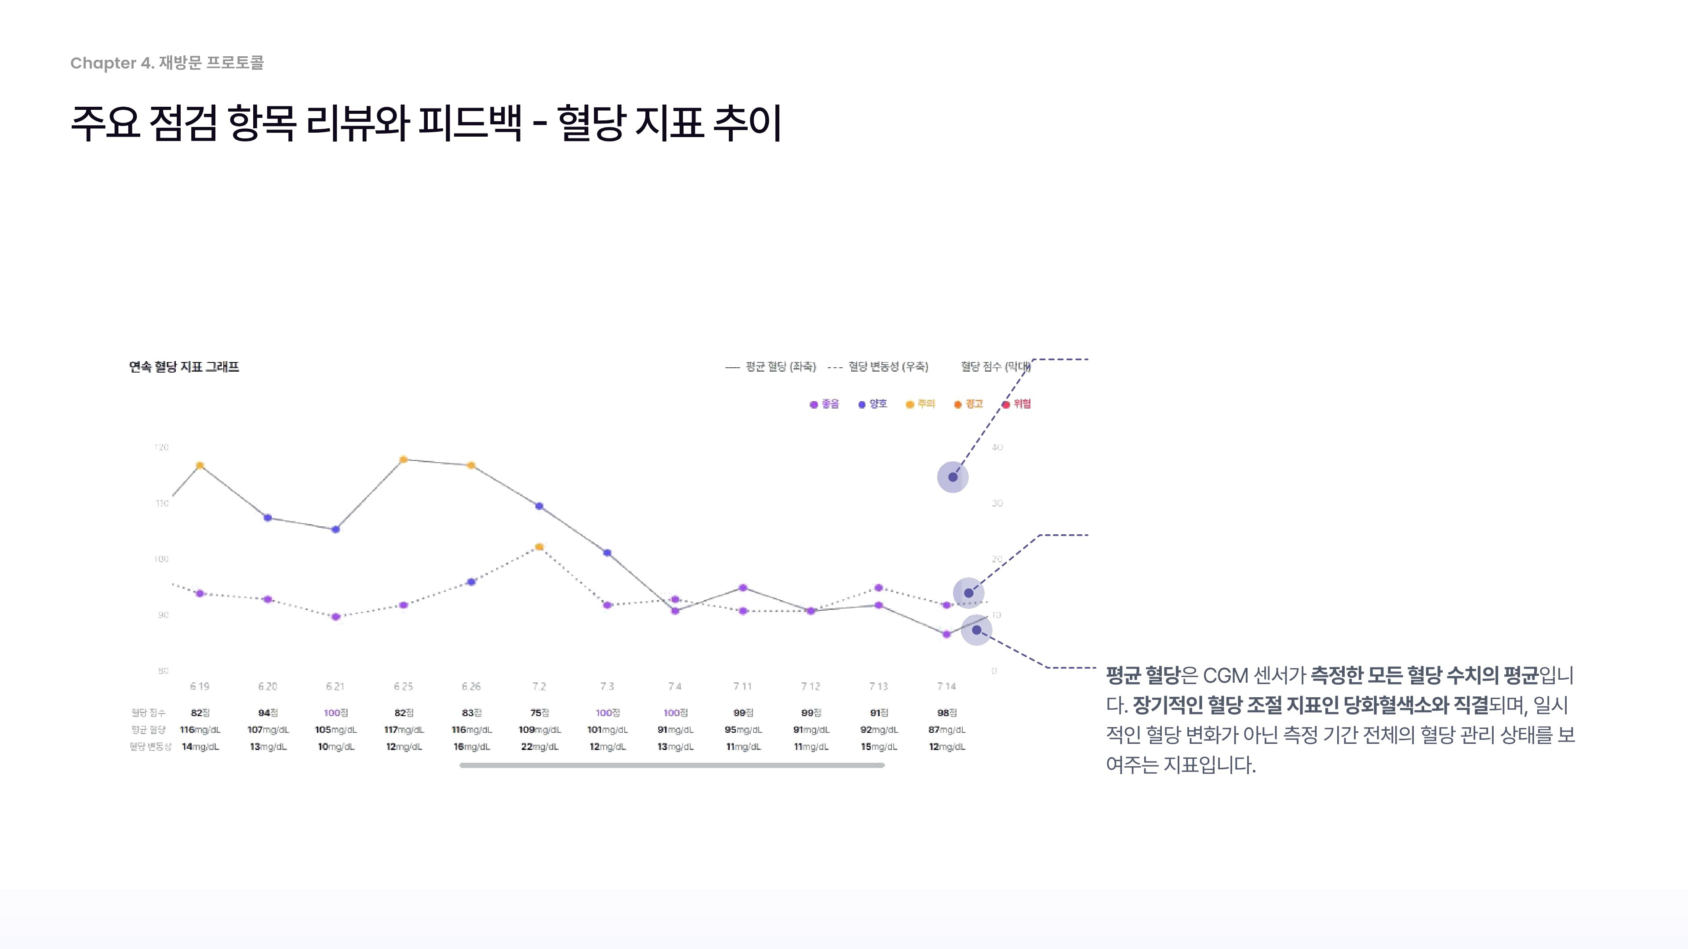
Chapter 4. 재방문 프로토콜
주요 점검 항목 · 혈당 지표 추이
Overview탭 하단, [연속 혈당 지표 그래프]에서 하루 단위의 혈당 점수, 평균 혈당, 혈당 변동성 추이를 확인할 수 있습니다.
수치의 추이를 보며 긍정적으로 변화하고 있는지, 개선이 필요할지 피드백해주세요.
혈당 점수는 스파이크의 상승 폭과 지속 시간을 바탕으로 하루 혈당 변화를 평가하는 지표입니다. 점수가 높을수록 혈당이 안정적으로 관리된 하루를 의미합니다.
혈당 변동성은 하루 동안 혈당 수치가 얼마나 급격하게 변하는지를 나타내는 지표입니다. 평균 혈당을 중심으로 개별 혈당 값들이 얼마나 넓게 퍼져 있는지를 수치화한 것입니다.
평균 혈당은 CGM 센서가 측정한 모든 혈당 수치의 평균입니다. 일시적인 변화가 아닌 측정 기간 전체의 관리 상태를 보여 주며, 당화혈색소 추이와 함께 해석합니다.

Slide 36
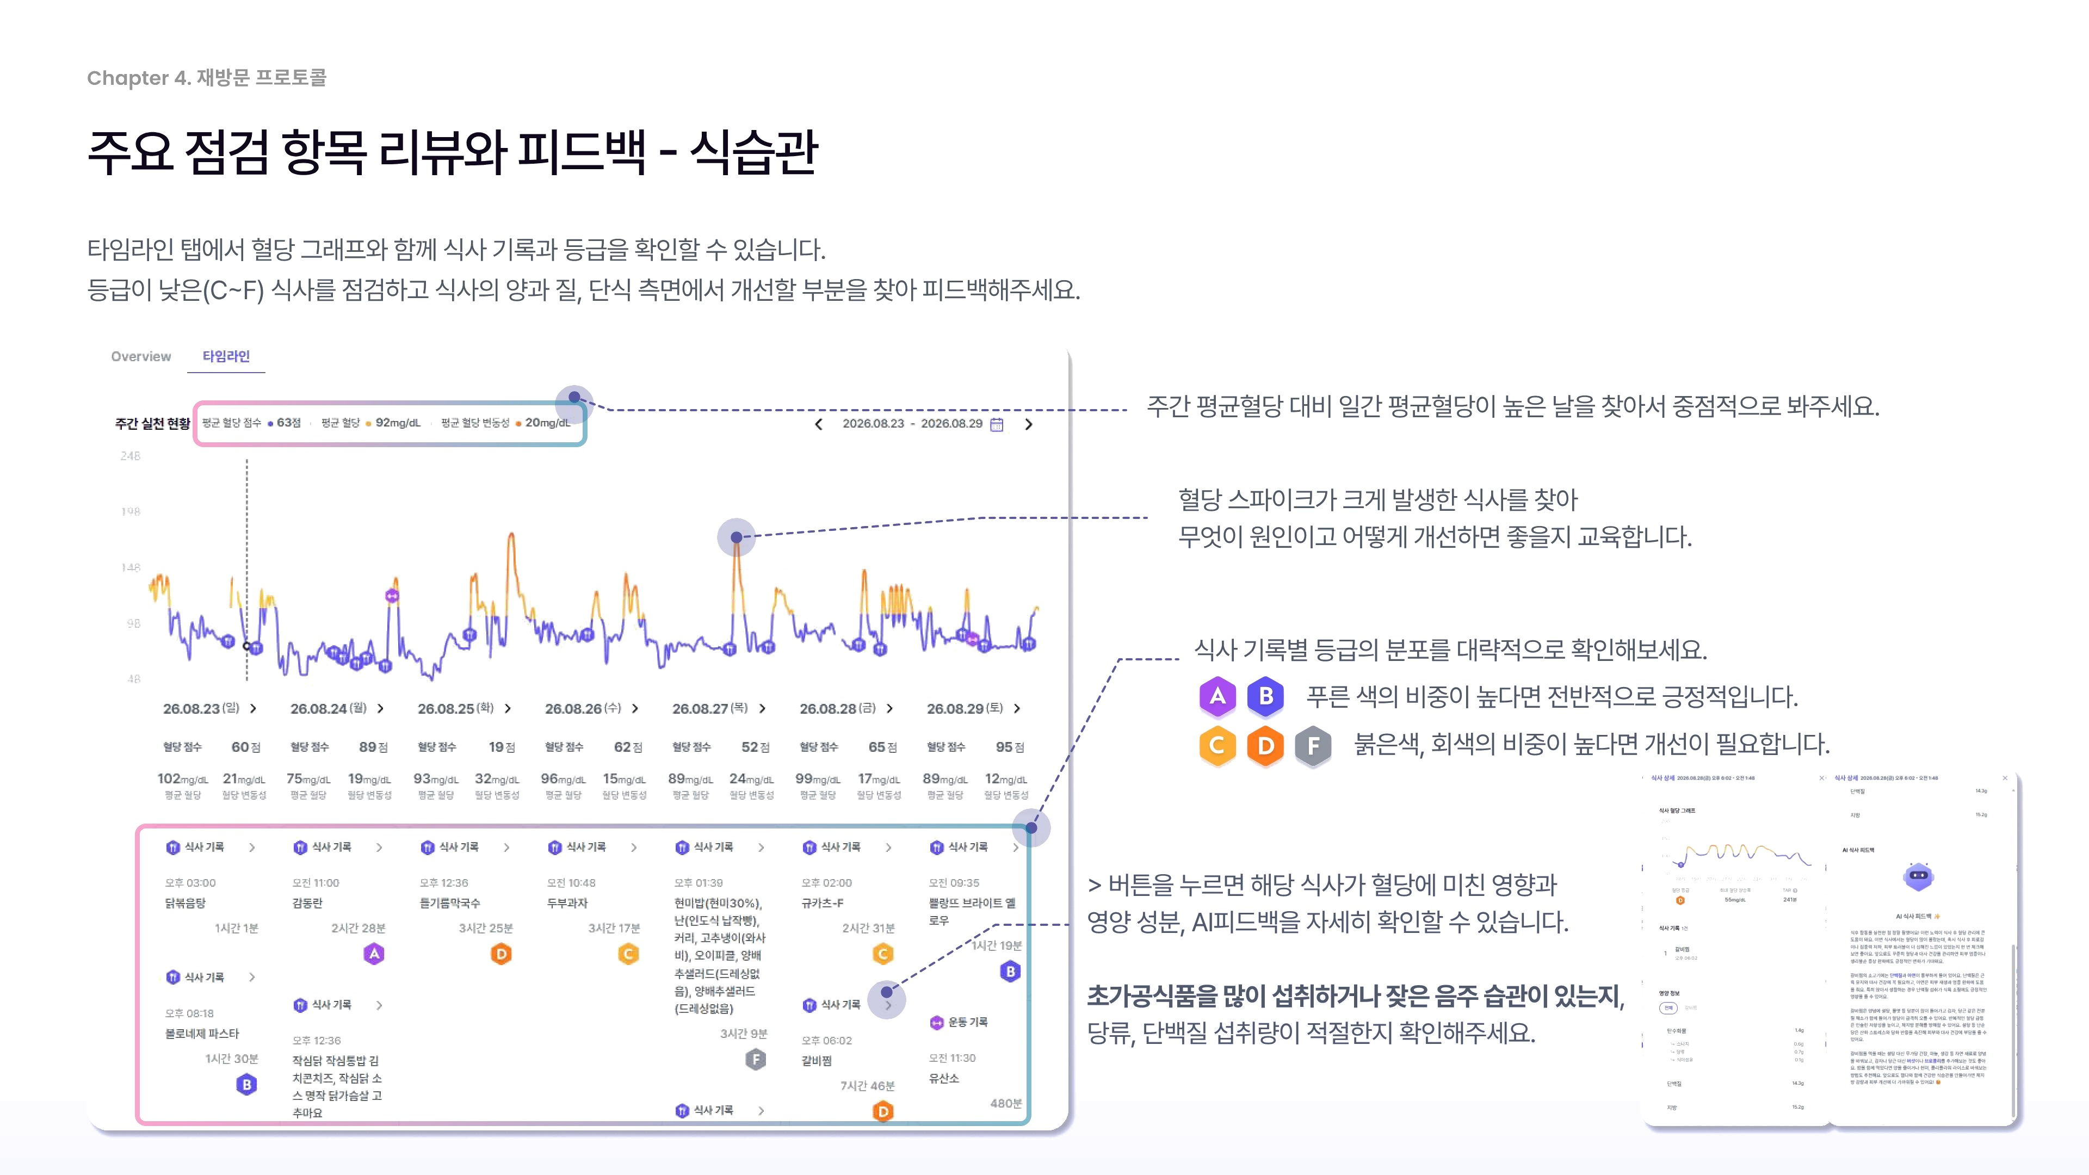
Chapter 4. 재방문 프로토콜
주요 점검 항목 · 식습관

Slide 37
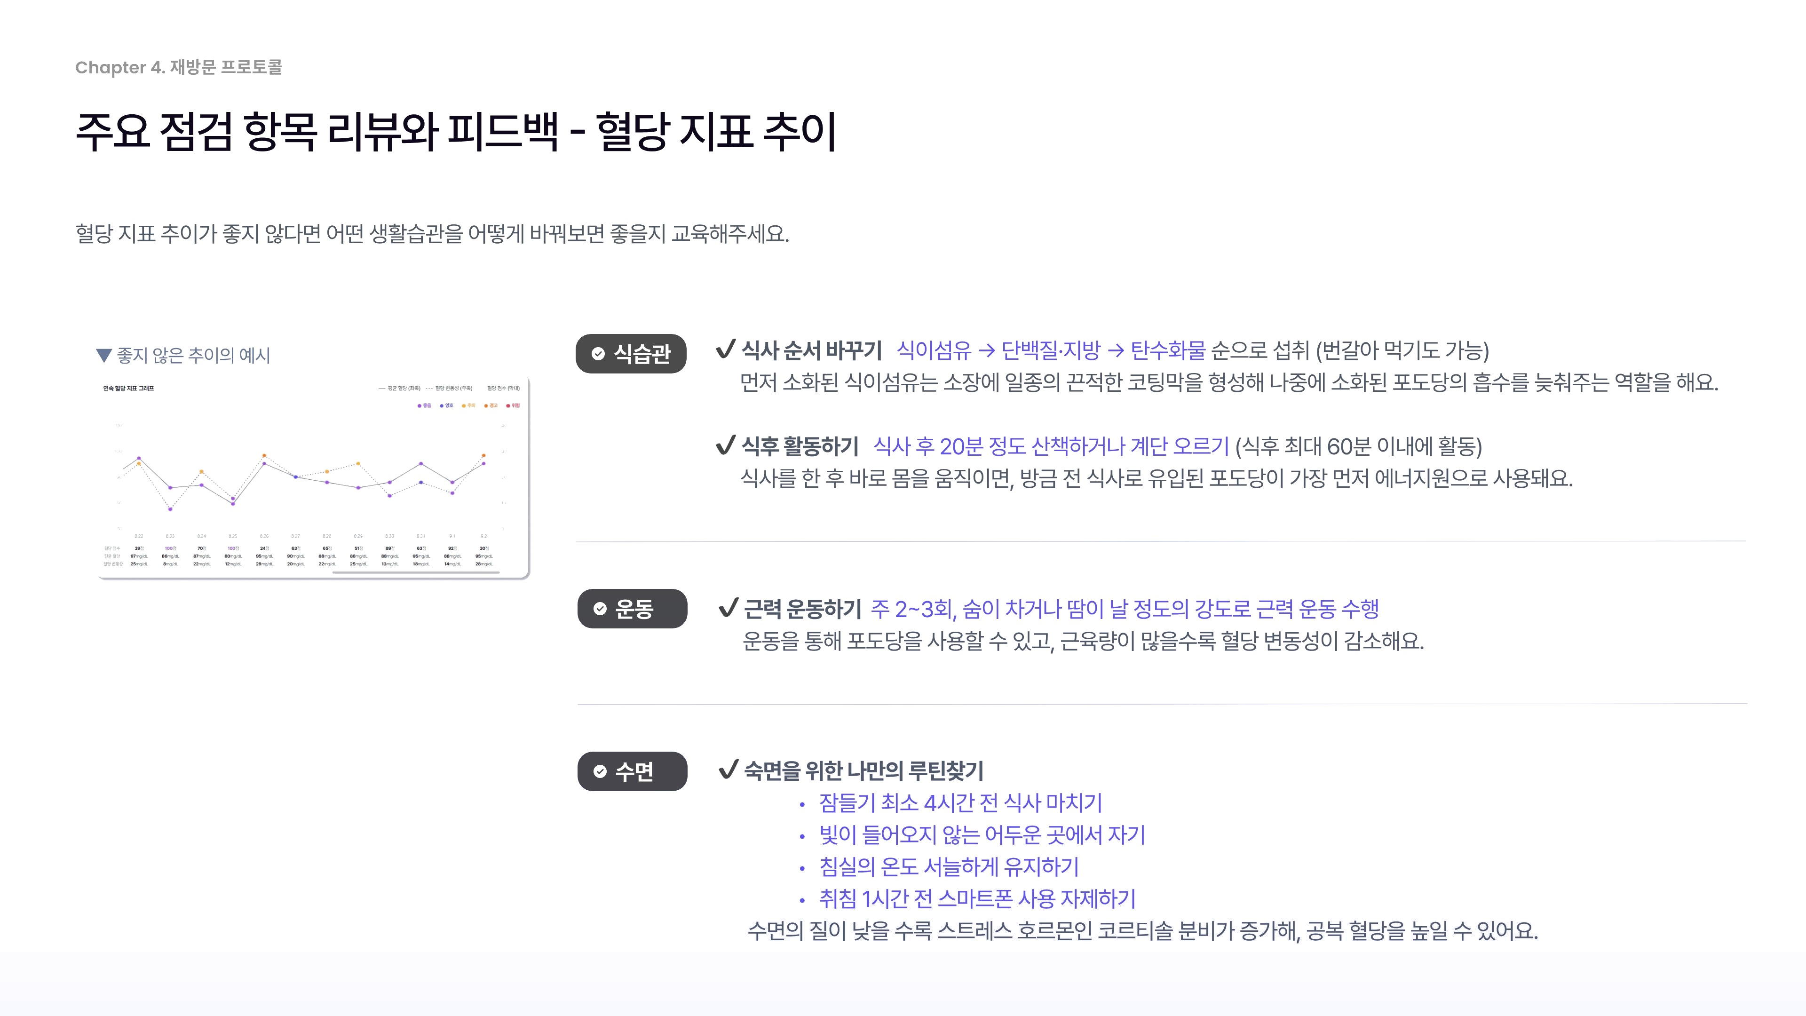
Chapter 4. 재방문 프로토콜
지표가 좋지 않을 때 · 생활습관 교육 포인트

Slide 38
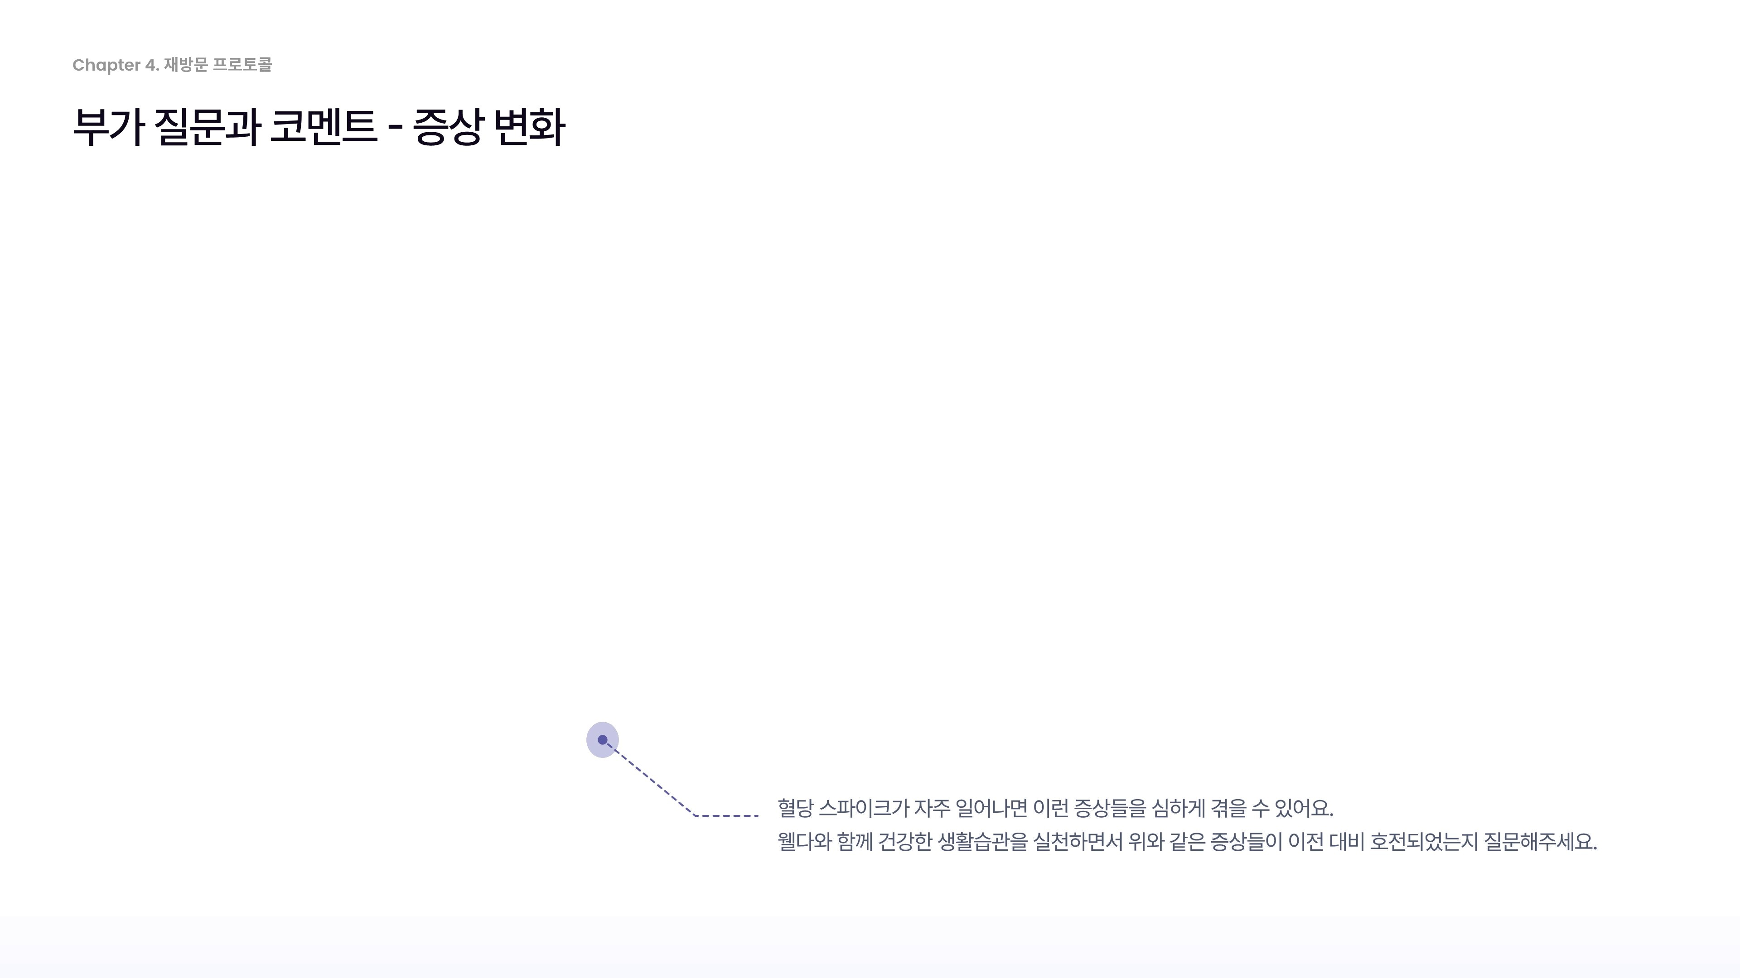








Chapter 4. 재방문 프로토콜
부가 질문과 코멘트 · 증상 변화
혈당 지표 추이도 양호하고, 식습관도 잘 실천하고 계시다면
부가적으로 증상 변화에 대해 질문하고, 스트레스·운동·수면 등에 대해 간단하게 코멘트해주세요. (선택)
식곤증
잦은 허기짐
만성 피로
부종
피부 염증
수면 부족
우울 & 불안감
생리불순
혈당 스파이크가 잦은 분들이 흔히 호소하는 증상입니다.
생활습관을 실천하면서 이전보다 나아졌는지 질문해 주세요.

Slide 39
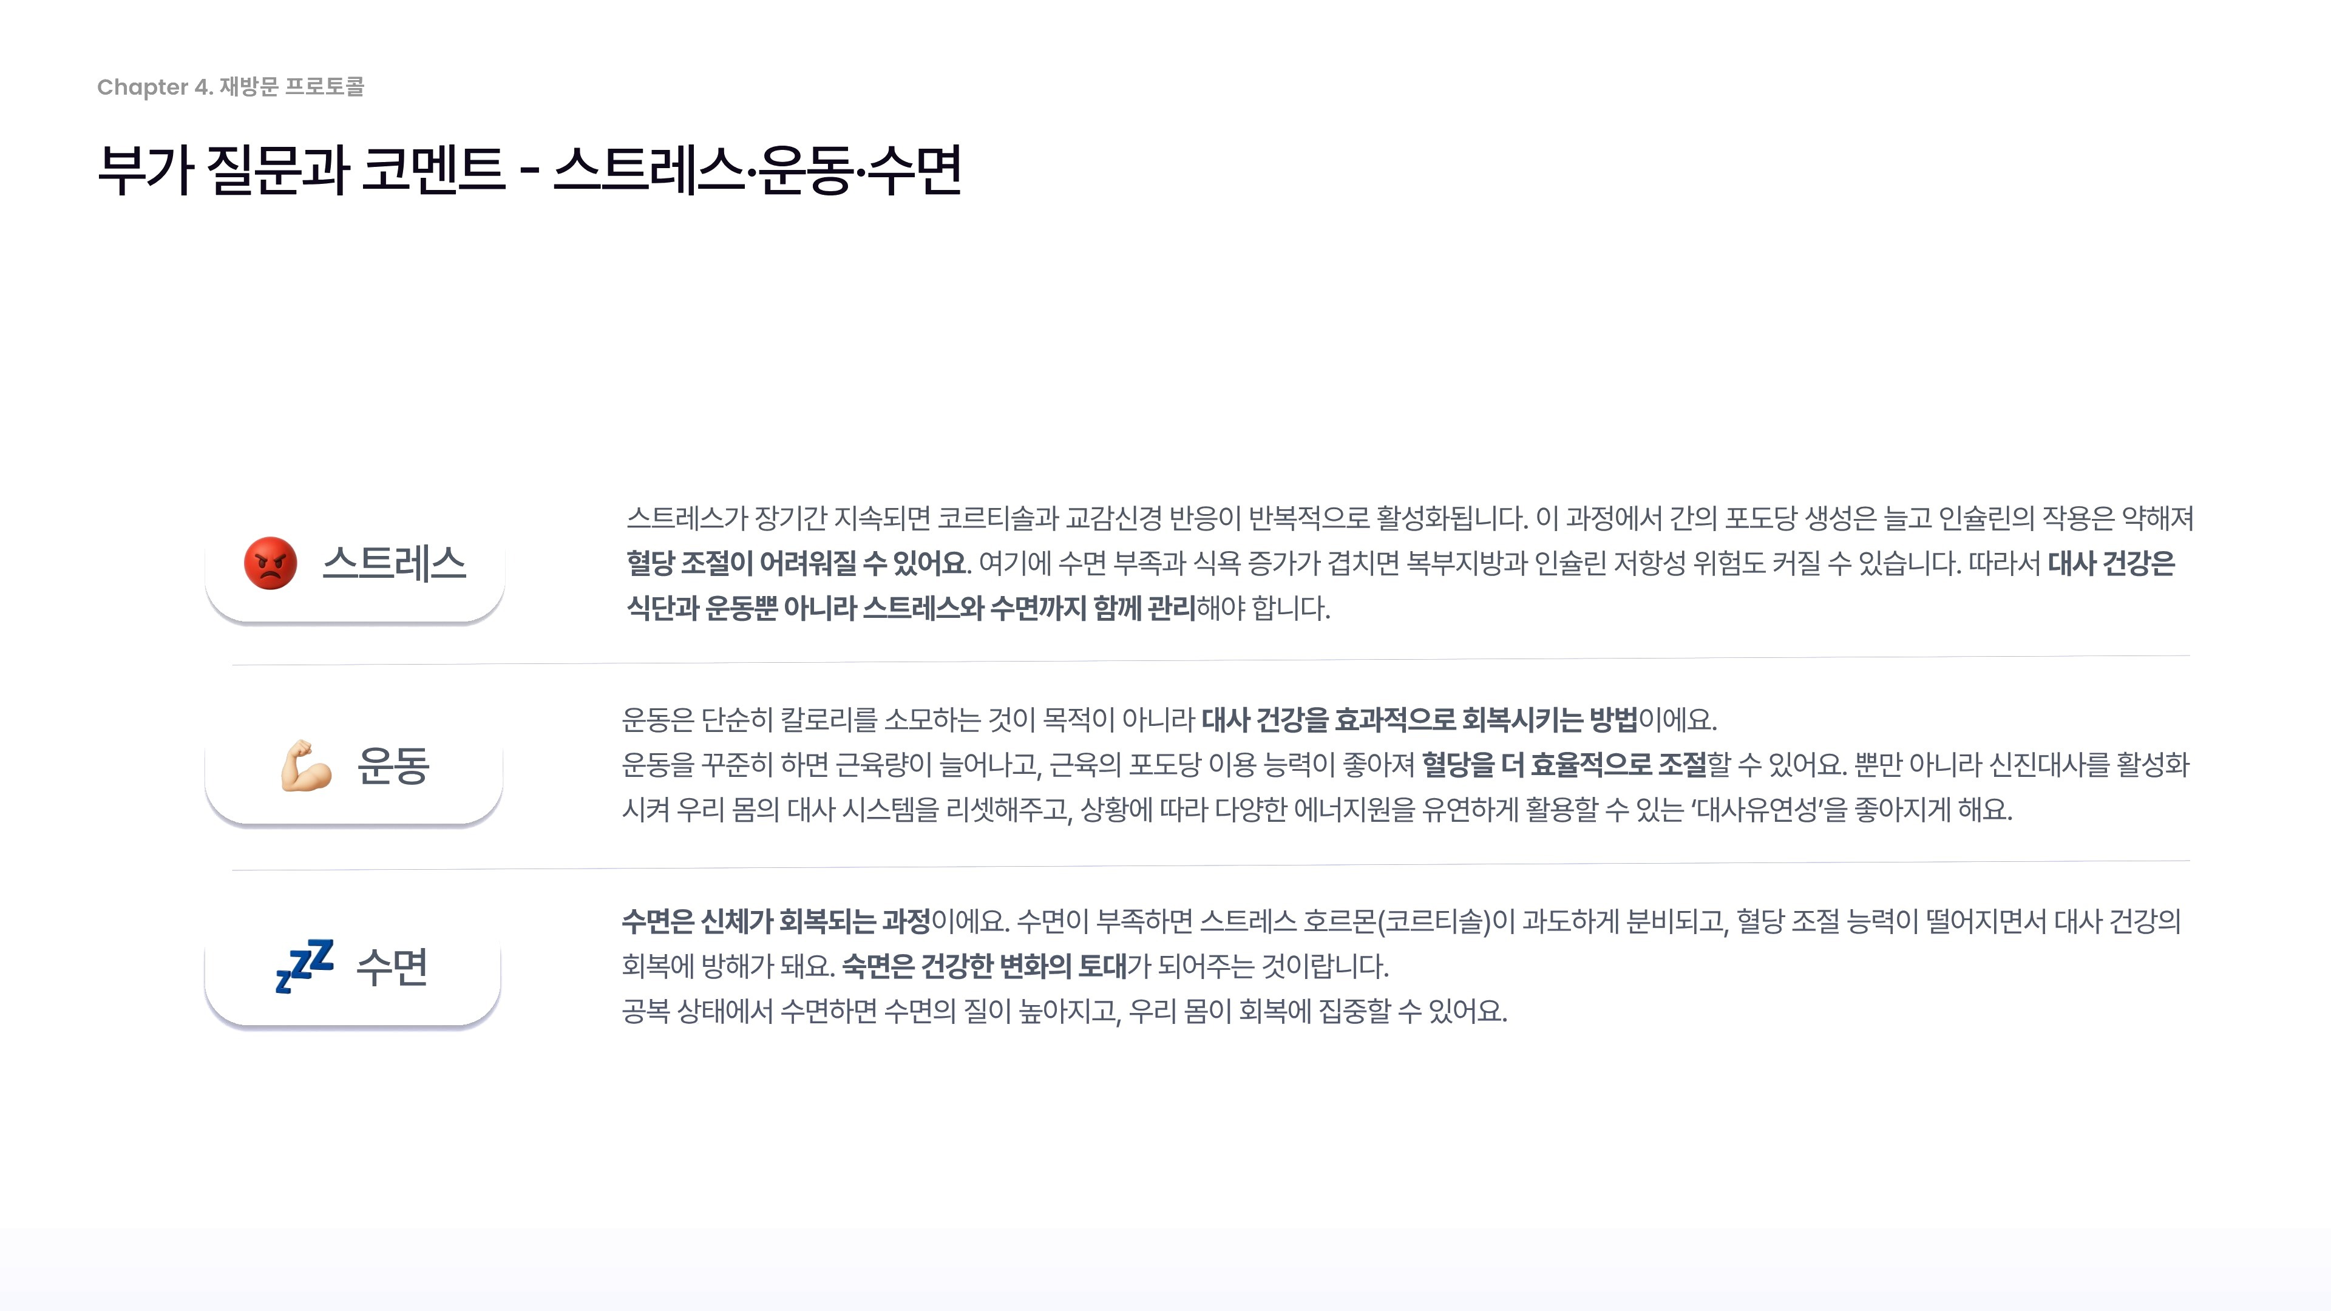
Chapter 4. 재방문 프로토콜
부가 질문과 코멘트 · 스트레스 · 운동 · 수면
혈당 지표 추이도 양호하고, 식습관도 잘 실천하고 계시다면
부가적으로 증상 변화에 대해 질문하고, 스트레스·운동·수면 등에 대해 간단하게 코멘트해주세요. (선택)
스트레스가 오래 지속되면 혈당 조절에 영향을 줄 수 있습니다. 수면 부족이나 식욕 증가가 함께 오기 쉬우므로, 식단·운동과 함께 스트레스 상태도 확인합니다.
규칙적인 운동은 근육이 포도당을 사용하는 데 도움이 됩니다. 환자의 생활에 맞는 강도와 빈도를 함께 정합니다.
수면이 부족하면 스트레스 호르몬이 늘어 혈당 관리가 어려워질 수 있습니다. 수면 시간과 규칙성을 함께 확인합니다.

Slide 40


Slide 41

Chapter 5. FAQ
자주 묻는 질문
Q
연속혈당측정기 APP 화면에 저혈당이라고 나타났는데 괜찮나요?
앱은 70mg/dL 이하를 저혈당으로 표시하며, 연속혈당측정기 값은 실제 혈당과 차이가 날 수 있어요. 어지럼증 · 식은땀 · 떨림 등 증상이 있으면 자가혈당으로 확인하고, 증상이 반복되면 진료를 받도록 안내합니다.
Q
운동하고 혈당이 올랐어요
고강도 운동 직후에는 스트레스 호르몬 반응으로 혈당이 일시적으로 오를 수 있어요. 대개 시간이 지나면 돌아오며, 반복되거나 증상이 있으면 상담으로 확인합니다.
Q
혈당 스파이크가 나타나지 않으면 무엇이든 먹어도 되나요?
혈당 스파이크가 없다고 해서 무엇이든 먹어도 되는 건 절대 아닙니다. 혈당 스파이크가 없다는 것은 혈당 상승이 상대적으로 크지 않다는 뜻이지 음식이 건강하다는 보증서는 아니에요. 특히 술이나 지방+정제 탄수화물 조합의 초가공식품은 혈당은 크게 오르지 않더라도 인슐린 분비를 자극하기 때문에 대사 건강에는 문제가 될 수 있어요. 혈당 그래프를 통해 전반적인 관리의 방향성을 잡아보실 수 있지만, 그래도 건강을 위해 주의해야 하는 음식이 있다는 점을 기억해주세요.
Q
센서가 작동이 안돼요
연속혈당측정기 APP에서 어떤 메시지가 뜨는지 확인해주세요. 나타나는 메시지에 따라 [연속혈당측정기 APP에서 오류 알림이 나타나면 어떻게 해야하나요?]에 대한 답변을 참고해주세요. 만약 오류 메시지가 지속적으로 해결되지 않거나, 문제를 정확히 알 수 없는 경우라면 웰다 채널톡으로 문의해주세요.
Q
센서가 떨어졌어요
제거되었거나 떨어진 센서는 재사용할 수 없어요. 부착 시 접착테이프가 단단히 고정될 수 있도록 충분히 건조 후 부착하고, 일상생활에서 물기와 외부 충격에 주의해 주세요. TIP. 웰다 센서 패치를 사용하면 더 안전하게 고정할 수 있어요!

Slide 42


